Slide 1

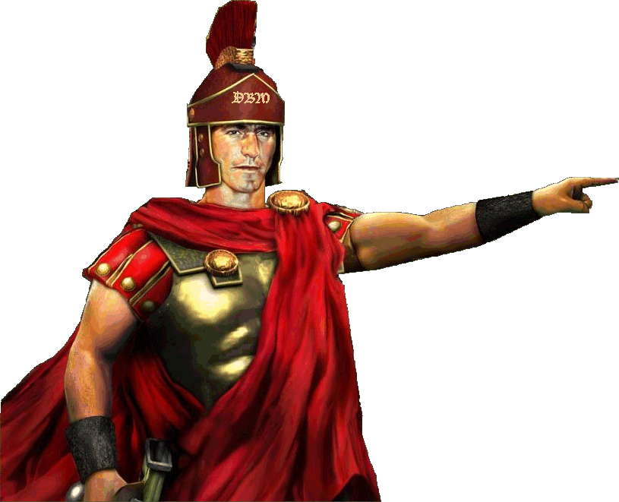
أعمال الرسل ٩-١٤
د. ريك جريفيث • مؤسسة الدراسات اللاهوتية الأردنية • BibleStudyDownloads.org
Notes:
Ascension: Angels said

Slide 2
الكلمة المفتاحية
56
39
السيادة ٢
أعمال الرسل

Slide 3
الموضوع الرئيسي
23
المعلن عن المخلص العالمي في تقدم المملكة ذات السيادة
أعمال الرسل

Slide 4
الآية المفتاحية
56
لكنكم ستنالون قوة متى حل الروح القدس عليكم وتكونون لي شهوداً في أورشليم وفي كل اليهودية والسامرة وإلى أقصى الأرض
(أعمال ٨:١)
أعمال الرسل

Slide 5
التلخيص والتطبيق
أعمال الرسل
120
البيان الموجز
إن تقدم الله الموجه سيادياً لرسالة الملكوت من يهود أورشليم إلى الرومان غير اليهود في تاريخ الكنيسة المبكر يثبت أن الله مسؤول عن كنيسته ويحث المؤمنين على الشهادة في كل مكان.
التطبيق
كيف يوسع الله رسالة ملكوته من خلالك ؟
كيف تتناسب مع هدفه العام لنشر الإنجيل في جميع أنحاء الأرض؟

Slide 6

بيان الملكوت
27ب
تتوسع رسالة الملكوت من استقبالها من قبل اليهود في القدس (١: ١-٦: ٧) إلى يهوذا والسامريين (٦: ٨-٨: ٤٠) إلى الأمم في روما (٩-٢٨) في العديد من تقارير التقدم (2 :47 ؛ 6: 7 ؛ 8 :40 ؛ 9 :31 ؛ 12 :24 ؛ 16: 5 ؛ 19 :20 ؛ 28: 30-31 ؛ ربما 2 :41 ؛ 4 :31 ؛ 5 :42 ؛ 8 : 25 ، وما إلى ذلك) ليظهر للمؤمنين أن الله سوف ينمي كنيسته وليس الإنسان.
أعمال الرسل

Slide 7

العهد
27ب
أرسل المسيح الروح القدس ليشكل الكنيسة (1: 8 ؛ 2: 14-18 ، 33 ، 38-39 ؛ 10: 44-47) لذلك يجب على المؤمنين أن يتوبوا ويعتمدوا للإنضمام إلى مجتمع العهد الجديد هذا الذي يسمى الكنيسة (2 :21 ، 38 ؛ 3 :19 ؛ 10 :43 ، 47-48 ؛ 17 :30 ؛ 26 :20).
أعمال الرسل

Slide 8

الفداء
27ب
تم التأكيد على النداء العالمي للخلاص من خلال الإنجيل (1: 8 ؛ 28: 30-31) في أن سفر أعمال الرسل يسجل أكثر من 80 موقعاً جغرافياً - أكثر من أي سفر آخر في العهد الجديد.
أعمال الرسل

Slide 9

النبوة
(رب، إله)
27ب
حقق يسوع نبوءات العهد القديم (2 :30 ؛ 3 :19 ، 24 ؛ 10 :43 ؛ 26: 6-7 ، 22) ، خاصة في معجزاته (2 :22 ؛ 10 :38) ، والموت وفقًا لمقاصد الله (2 : 23 ؛ 3: 13-15 ، 18 ؛ 4 :11 ؛ 10 :39 ؛ 26 :23) والقيامة (2 :24 ، 31-32 ؛ 3 :15 ، 26 ؛ 10: 40-41 ؛ 17 :31 ؛ 26 ، 23) ، والتمجيد إلى عرش الله كرب (2: 25-29 ، 33-36 ؛ 3 :13 ؛ 10 :36) حتى يعود (3: 20-21 ؛ 10 :42 ؛ 17 :31 ؛ راجع مسح العهد القديم 137
أعمال الرسل

Slide 10
جدول السفر
أعمال الرسل
120
المعلن عن المخلص العالمي في تقدم المملكة ذات السيادة
أورشليم
اليهودية والسامرة
أقصى الأرض
1: 1-6: 7
6: 8-8: 40
الإصحاحات 9-28
اليهود
السامريون
(سلالات مختلطة)
الأمم
33-35 م
(سنتان)
35 م
(بضعة أشهر)
35-62 م
(27 سنة)

Slide 11
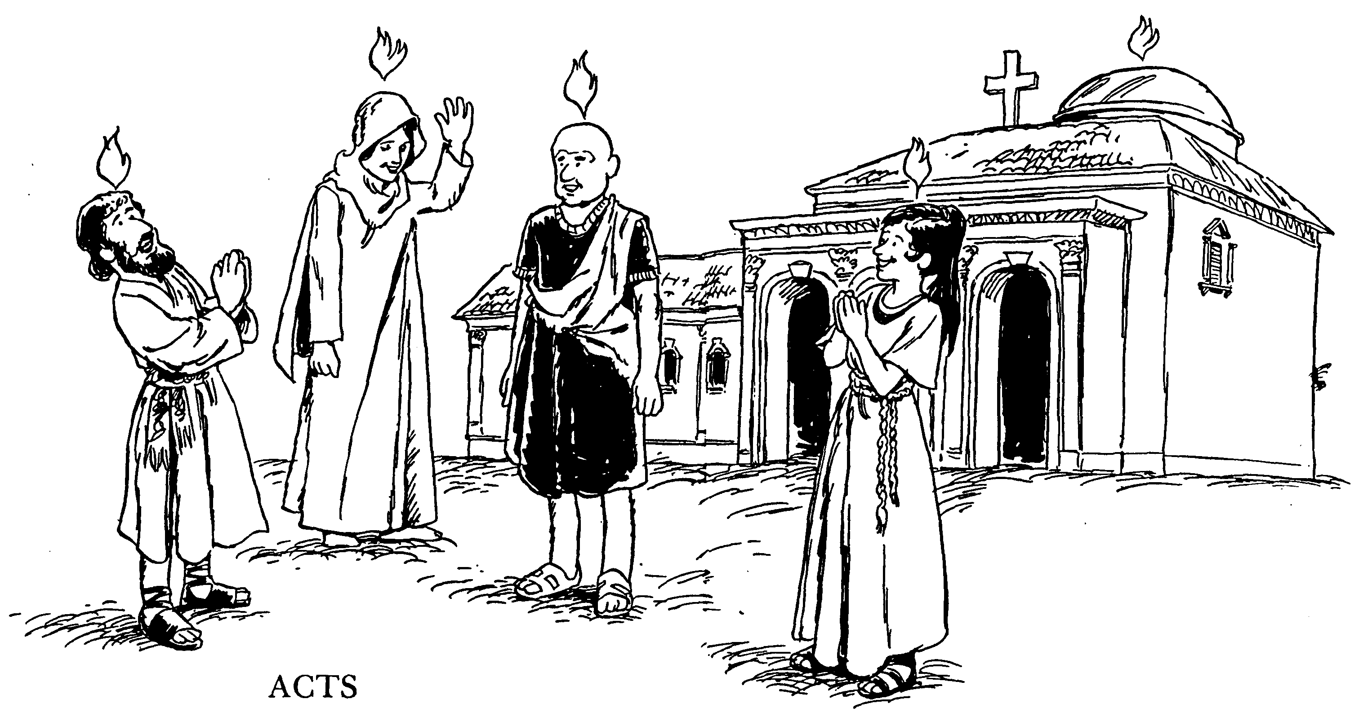

أعمال الرسل
1. صعود المسيح السماوي
2. انسكاب الروح القدس
3. شفاء رجل أعرج
4. نتائج الكرازة العلنية
5. دينونة سفيرة وحنانيا
6. إقامة الشمامسة تنهي الظلم
7. دفاع قوي من اسطفانوس
8. الإضطهاد يشتت الكنيسة
9. تقديم شاول للإنجيل
10. تقديم الإنجيل لكرنيليوس
11. الدفاع عن العبادة مع الأمم
12. خروج من السجن
13. توصيل الإنجيل إلى أنطاكية
14. خلط اللطف مع التشويش
15. تحقيق مجمع أورشليم
16. حاجة لختان تيموثاوس
17. شرح الإنجيل في أثينا
18. مقابلة أكيلا وبريسكلا
19. مؤمنون جدد في أفسس
20. الوداع في أفسس
21. الروح القدس يحذر شاول
22. تأثير شهادة بولس
23. مجمع السنهدريم
24. سماع فيلكس
25. مناشدة طارئة لقيصر
26. محاججة الملك أغريباس
27. من قيصرية إلى جزيرة مالطة
28. تقديم الإنجييل في القيود
باري هدلستون، الكتاب المقدس التطبيقي

Slide 12

كن شاهداً
أعمال الرسل
د.ريك جريفيث • مؤسسة الدراسات اللاهوتية الأردنية BibleStudyDownloads.org •

Slide 13
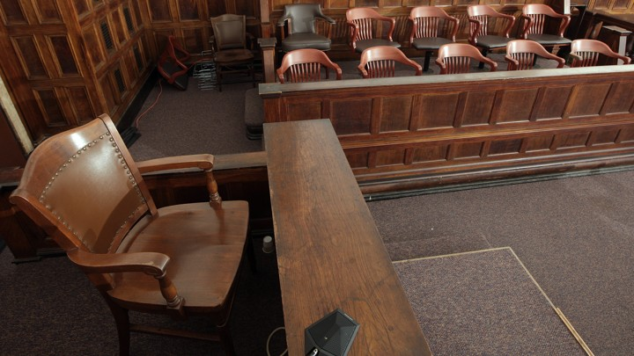
وقفة ( دور )الشاهد
أعمال الرسل
Notes:
ليس من الصعب أن تشهد على ما رأيته -

Slide 14
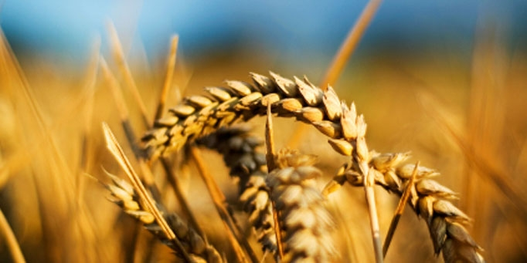
لماذا يجب أن
نشهد ؟؟
3 أسباب
أعمال الرسل
Notes:
سنرى اليوم ثلاثة أسباب يجب أن نشهد بها عن يسوع.
كل منها هو في الواقع مرحلة من النمو
.سنقوم بمسح كتاب أعمال الرسل بالكامل.
(نعود إلى سؤالنا: لماذا نشهد؟)

Slide 15

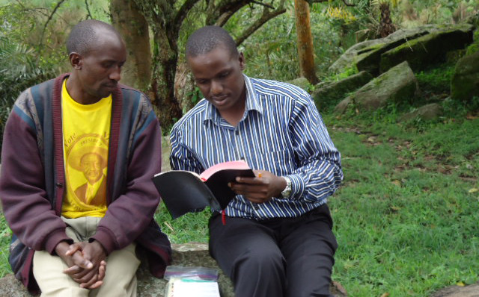
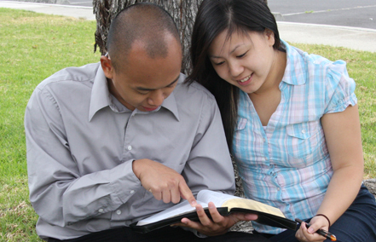
أولاً: لقد سبقنا الله حتى نبدأ من حيث نحن ..
(١:١ – ٦: ٧ )
أعمال الرسل
Notes:
يساعدنا الله في إخبار الآخرين أولاً عن يسوع حيث يكون هذا طبيعيًا وبدون عبور الثقافات.

Slide 16

ثانياً: يعود المجد لله عندما نشهد خارج منطقة راحتنا (٦: ٨-٨ : ٤٠)
أعمال الرسل
Notes:
يمجد الله عندما نشاركه مع من لا يعرفوه .

Slide 17
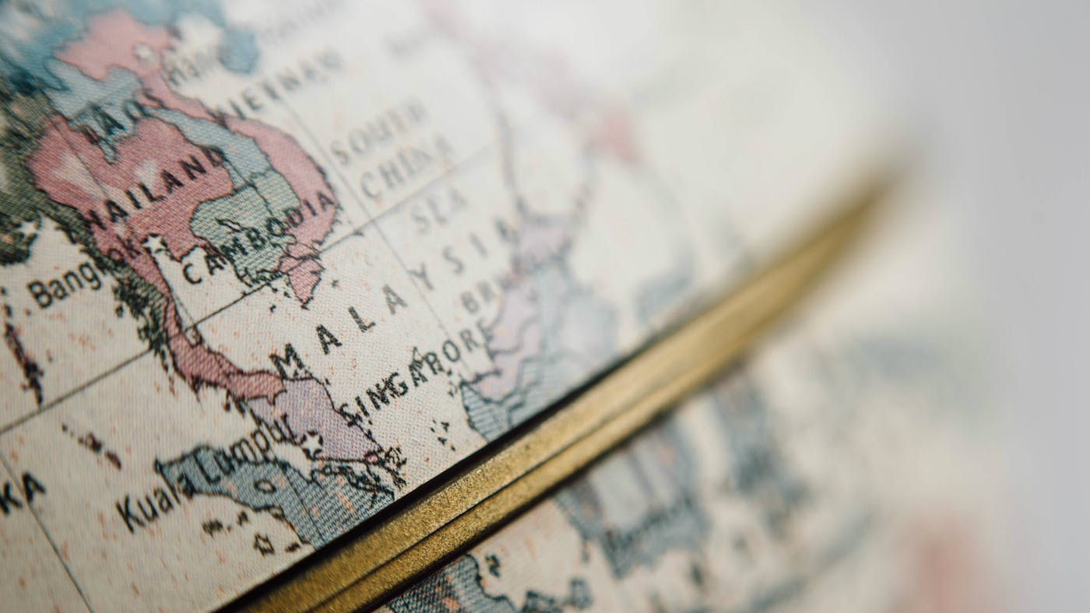
ثالثاً: سيستخدمنا الله لنشر الملكوت إلى آخر مكان لم يتم الوصول إليه (٩-٢٨).
أعمال الرسل
Notes:
لقد وعد بأننا سنشهد في النهاية في آخر مكان لم تصل له بشارة الأنجيل على الأرض.

Slide 18
الفكرة الرئيسية للسفر
كن جزءً من خطة الله لإيصال رسالة الملكوت إلى جميع الناس.
أعمال الرسل
Notes:
افعل ما قصده الرب لك حتى يمتد حكمه إلى الجميع خلال حياتك!

Slide 19

ما هو دورك في خطة الله التي بدأها في تاريخ الكنيسة المبكر؟
أعمال الرسل

Slide 21
Slides on
أعمال الرسل 9
Notes:
God saved Paul to reach Damascus of Syria (9:1-31).

Slide 22
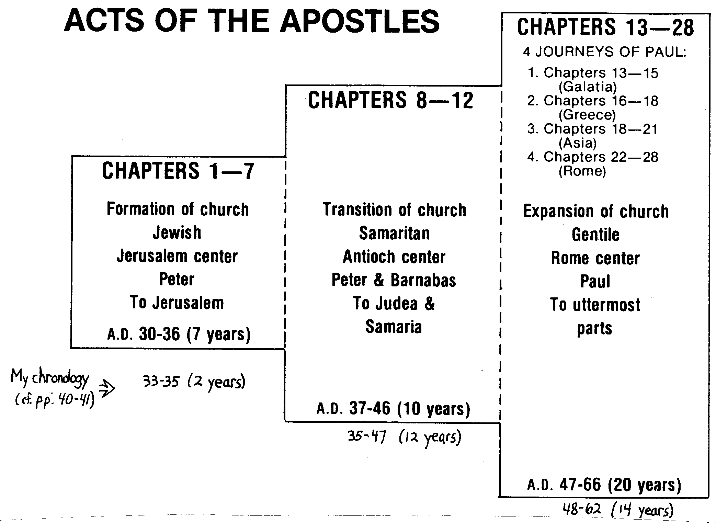
وجهة نظر التوسع في أعمال الرسل
130
أعمال 9 - 28
أنطاكية، قيصرية، قبرص،
فينيقية، أورشليم
(أعمال الرسل 9-12)
4 رحلات لبولس:
1. غلاطية (أعمال 13-15)
2. اليونان (أعمال 16-18)
3. آسيا (أعمال 18-21)
4. روما (أعمال 22-28)
توسع الكنيسة
الأمم
المركز أنطاكية إلى روما
بولس وبرنابا
إلى أقصى الأرض
35-62م (27 سنة)
6: 8-8: 40
الإنتقال إلى الكنيسة السامرية
مركز أورشليم
بطرس وفيلبس
إلى اليهودية والسامرة
35م (بضعة شهور)
1: 1-6: 7
تشكيل الكنيسة
اليهودية
مركز أورشليم
بطرس
إلى أورشليم
AD 33-35 (2 years)
33-35 م (سنتان)
تيري هول، بانوراما الكتاب المقدس، 162
Notes:
Some debate exists as to when the gospel reached Judea and Samaria. Many place this in Acts 8–12, such as Terry Hall. But the debate in Jerusalem with Stephen ending in his death (6:8—7:60) caused the message to expand in 8:1 when "…a great wave of persecution began that day, sweeping over the church in Jerusalem; and all the believers except the apostles were scattered through the regions of Judea and Samaria." This message quickly reached Damascus where believers already existed when Paul went there (9:10), which began the transition to the "uttermost part" (cf. 1:8) beyond Judea and Samaria.
________________
NS-05-Acts1-2—slide 307
NS-05-Acts3-8—slide 236
NS-05-Acts9-14—slide 22

Slide 23
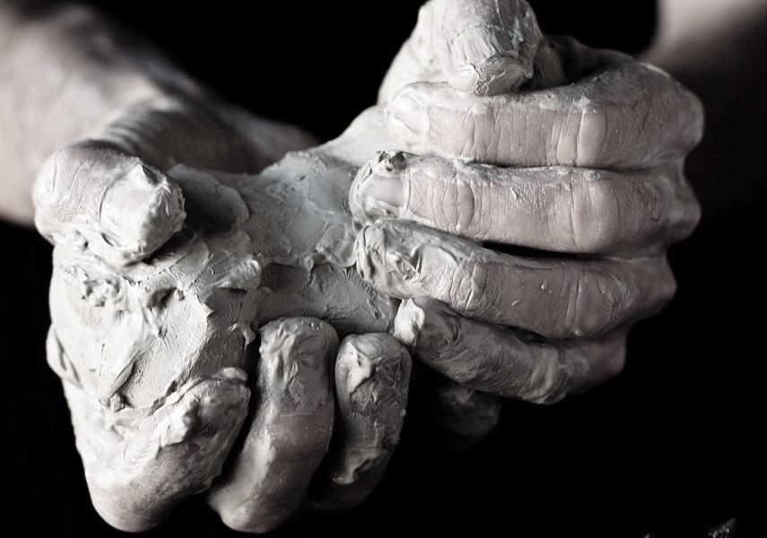
الطريق إلى الله
تحول النفوس الميتة إلى شهود أحياء للمسيح
أعمال الرسل 9: 1-31
تم وعظها من قبل د. جيم هارملينغ
في كنيسة الطرق المتقاطعة الدولية • CICFamily.com
تم تحميلها من قبل د. ريك جريفيث • مؤسسة الدراسات اللاهوتية الأردنية
الملفات بلغات متعددة للتنزيل المجاني على BibleStudyDownloads.org

Slide 24

إجلس
إبقى
هاجم
Notes:
In the early 1970s, Americans were getting frustrated with the unruly pets, so a man seized on a new business opportunity. He bought from Mexico thousands of rocks, wrote up a creative booklet how to train these “pet rocks,” and sold each kit for $4. Included in the instructions were how to get the rock to sit and stay—and even attack when appropriate. This meant you threw the rock at others. The man became very wealthy, by the way.

Slide 25

خروج 17: 6
ها أنا أقف أمامك هناك على الصخرة في حوريب، فتضرب الصخرة فيخرج منها ماء ليشرب الشعب. ففعل موسى هكذا أمام عيون شيوخ إسرائيل.
لوقا 19: 38-40
38 قائلين: مبارك الملك الآتي باسم الرب سلام في السماء ومجد في الأعالي 39 وأما بعض الفريسيين من الجمع فقالوا له: يا معلم انتهر تلاميذك 40 فأجاب وقال لهم: أقول لكم: إنه إن سكت هؤلاء فالحجارة تصرخ.
Notes:
God has even better ways of getting what he wants out of rocks. Through Moses, he actually got water out of a rock—and Jesus said at his Triumphal Entry that if his disciples refused to praise him, the very stones would cry out that he was the long-awaited Messiah.

Slide 26
الطريق إلى الله
تحول النفوس الميتة إلى شهود أحياء للمسيح
أعمال الرسل 9: 1-31
Notes:
أعمال الرسل 9:1-31 records a similar encounter where God softens the stone-hard heart of Saul (Paul) to transform him into a living witness for Christ. And Jesus does the same for us today when he shows us that he is the way to God—as this movement was known in the early days of the Church.

Slide 27
فهم قصد الله
السامرة
سيمون
سعي غير نقي
يهوذا
الخصي الحبشي
سعي نقي
أقصى الأرض
شاول
اضطهاد
Notes:
God’s intention, of course, is to change lives.

Slide 28
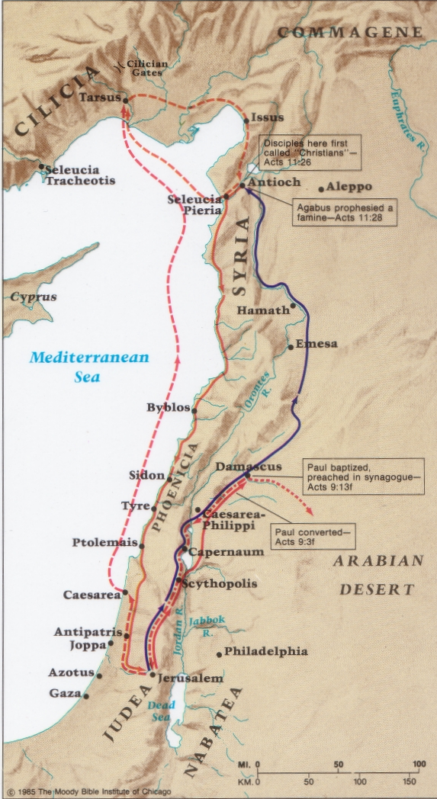
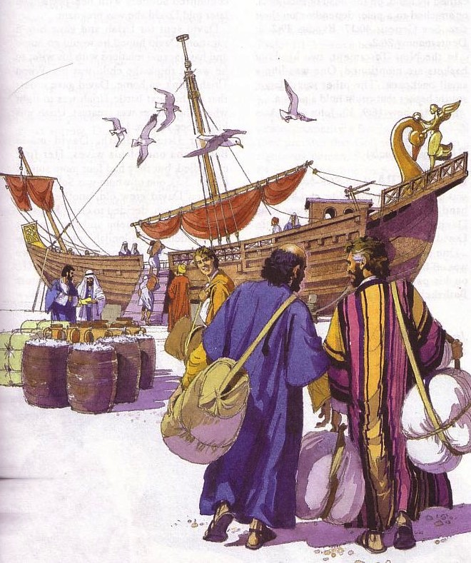
رحلات بولس المبكرة
طرسوس
أنطاكية
دمشق
أورشليم

Slide 29
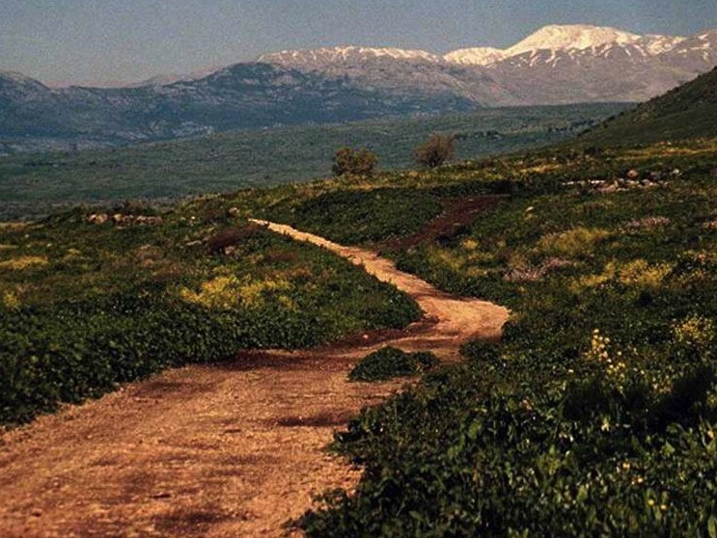
الطريق
إلى
دمشق
حيث وثق بولس بالمسيح
(أعمال الرسل 9)

Slide 30
فهم قصد الله
تكوين 12: 1-3
1 وقال الرب لأبرام: اذهب من أرضك ومن عشيرتك ومن بيت أبيك إلى الأرض التي أريك. 2 فأجعلك أمة عظيمة وأباركك وأعظم اسمك وتكون بركة. 3 وأبارك مباركيك ولاعنك ألعنه. وتتبارك فيك جميع قبائل الأرض.
Notes:
God’s intention has always been to bring all kinds of people to faith in Jesus—back since Abraham.

Slide 31
فهم قصد الله
لوقا 24: 45-47
45 حينئذ فتح ذهنهم ليفهموا الكتب 46 وقال لهم: هكذا هو مكتوب وهكذا كان ينبغي أن المسيح يتألم ويقوم من الأموات في اليوم الثالث
47 وأن يكرز باسمه بالتوبة ومغفرة الخطايا لجميع الأمم مبتدأ من أورشليم.

Slide 32
فهم قصد الله
أعمال الرسل 1: 8
لكنكم ستنالون قوة متى حل الروح القدس عليكم، وتكونون لي شهوداً في أورشليم وفي كل اليهودية والسامرة وإلى أقصى الأرض.

Slide 33
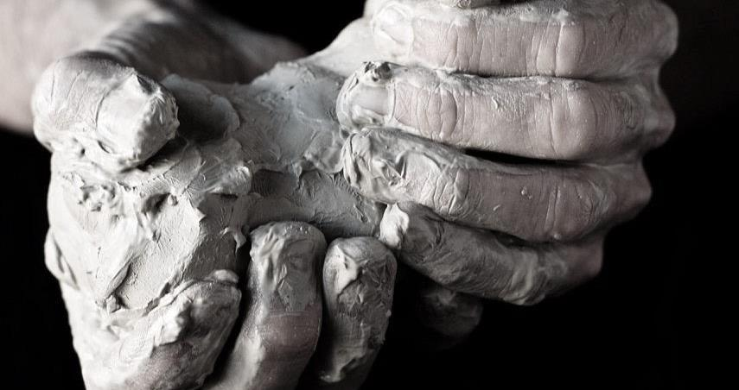
لاحظ نمط التحول
المقاومة (9: 1-2)
الإستنارة (9: 3-9)
الإتصال (9:10-19)
Notes:
There exists a five-step process of transforming rock into moldable clay.

Slide 34
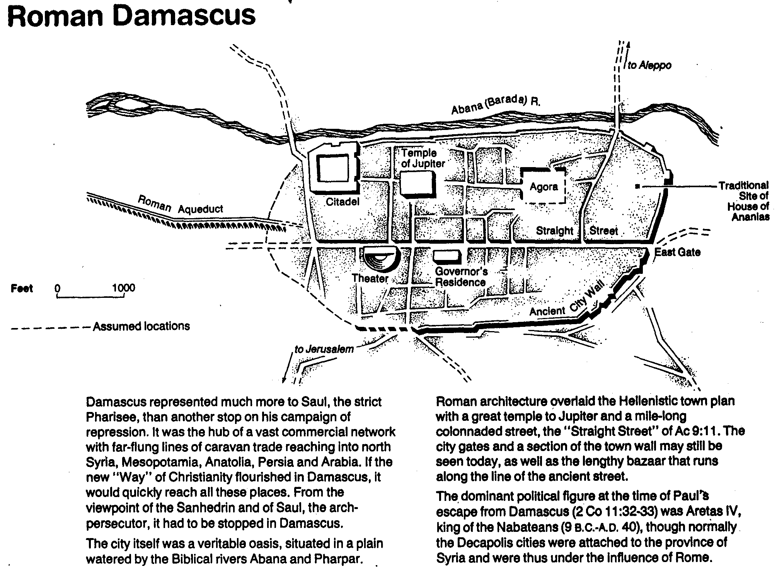
دمشق الرومانية
132

Slide 35
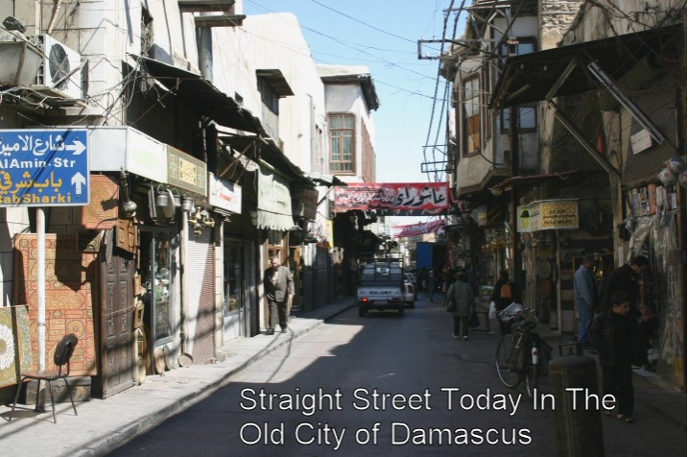
الشارع المستقيم
الشارع المستقيم اليوم في
مدينة دمشق القديمة

Slide 36
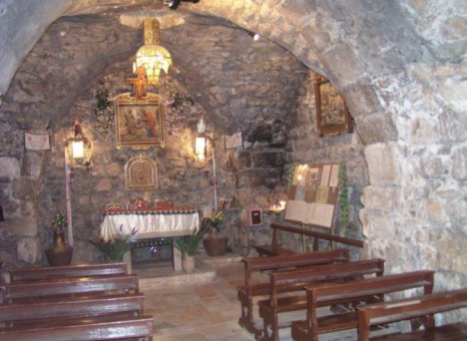
يقع بيت حنانيا حوالي 7 متر تحت الأرض

Slide 37
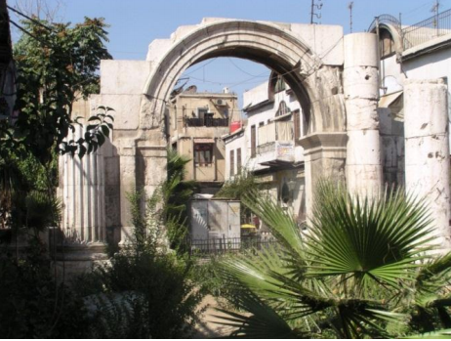
الممر فوق الشارع المستقيم، دمشق، سوريا
Notes:
أعمال الرسل 9:25

Slide 38
لاحظ نمط التحول
المقاومة (9: 1-2)
الإستنارة (9: 3-9)
الإتصال (9: 10-19)
الخدمة والشهادة (9: 20-22، 26-28)
الألم (9: 23-25، 29-31)
Notes:
There exists a five-step process of transforming rock into moldable clay.

Slide 39
شاول الذي أصبح بولس
134ث
شاول
بولس
معنى الإسم
يطلب
صغير
الجنسية
مواطن روماني ويهودي
نفس الشيء – يمكنه الوعظ باليونانية أو العبرية
اللقب
فريسي، راباي (أرثوذكسي)
رسول، عبد يسوع المسيح
(أرثوذكسي)
المعلم / المكان
غمالائيل في أورشليم (22: 3)
الله في العربية ودمشق
(غل 1: 17)
نمط التعليم
رسمي
غير رسمي
الشغف
غيور للناموس (في 3: 5-6)
غيور للنعمة
مدافع عن
اليهودية
المسيحية
جمهور التعليم
اليهود فقط
في الغالب أمم
السلوك
يقتل المسيحيين (22: 4)
بارك الجميع (23: 1)
مقاوم لـِ
حارب البدعة التي تسمى المسيحية
حارب اليهود، والأديان الغامضة، والرواقيين، والأبيقوريين، وما إلى ذلك.
الصلاة
صلى الآخرون لأجله (7: 60-8: 1)
صلى لأجل الآخرين
الناموس الشفوي
613 وصية ذات سلطة
(248 إيجابي + 365 سلبي)
مسألة ضمير
(رو 14: 1-15: 13)
هل تعرف أحداً معارضاً للمسيح لدرجة أنه يبدو أنه لن يصبح مسيحياً أبداً؟ آمل ألا يحدث ذلك بعد رؤية خلفية بولس

Slide 40
2 كورنثوس 12: 7-10
7 ولئلا أرتفع بفرط الإعلانات أعطيت شوكة في الجسد، ملاك الشيطان ليلطمني لئلا أرتفع 8 من جهة هذا تضرعت إلى الرب ثلاث مرات أن يفارقني 9 فقال لي: تكفيك نعمتي لأن قوتي في الضعف تكمل. فبكل سرور أفتخر بالحري في ضعفاتي، لكي تحل عليَّ قوة المسيح 10 لذلك أسر بالضعفات والشتائم والضرورات والإضطهادات والضيقات لأجل المسيح. لأني حينما أنا ضعيف فحينئذ أنا قوي.

Slide 41
Slides on
أعمال الرسل 10
Notes:
God preserved the Church from division despite new Gentile believers (9:32–12:24).

Slide 42
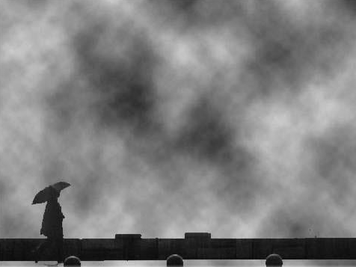
تنفيذ التغيير
د. ريك جريفيث • مؤسسة الدراسات اللاهوتية الأردنية • BibleStudyDownloads.org

Slide 43



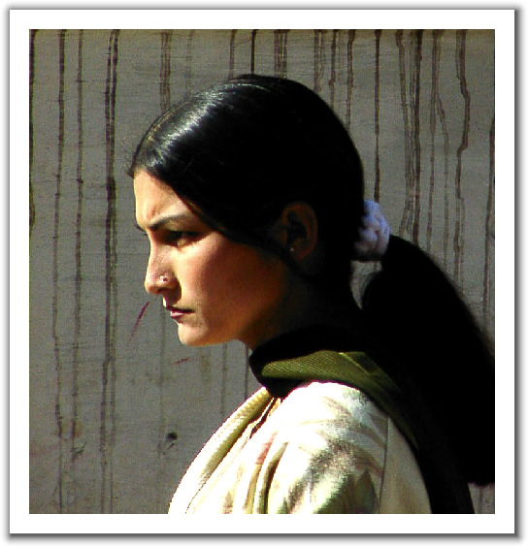
التغيير
التغيير
134
  إنه في كل مكان حولنا

Slide 44


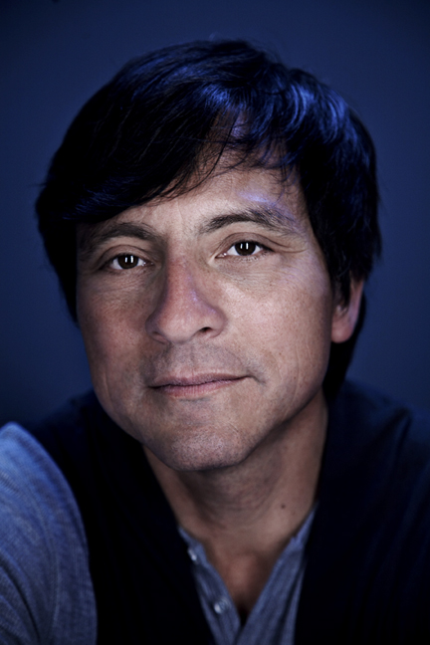
إروين مكمانوس
قوة لا يمكن إيقافها
قس الفسيفساء (كنيسة معاصرة في لوس أنجلوس)

Slide 45
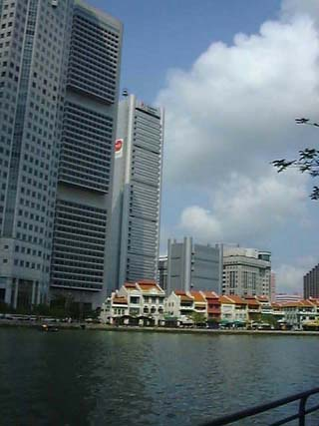

تحتضن
التغيير
134
خوف السقوط للخلف
بطاقة إيزي لينك
التحديث
أهمية التغيير = البقاء

Slide 46
الأزمة والتغيير
هل أنت حريص على التغيير؟
2%
المبتكرون
18%
المتبنون
الأوائل
60%
المتبنون
الوسط
18%
المتبنون
الأواخر
2%
المتقاعسون

Slide 47
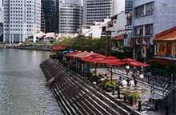
مبادئ صنع التغيير
من أعمال 10
134
لماذا يجب علينا أن نتقبل التغيير بفارغ الصبر؟

Slide 48

خلفية بسيطة ...
دخل الأمم الكنيسة اليهودية
كره اليهود الأمم لقرون
البيض
السود
الصينيون
الملايو
اليهود
الأمم

Slide 49
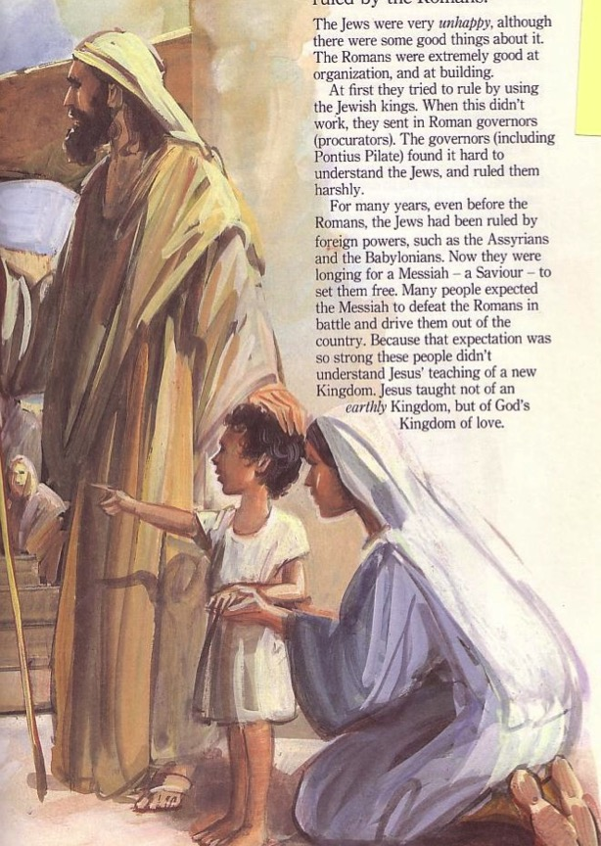
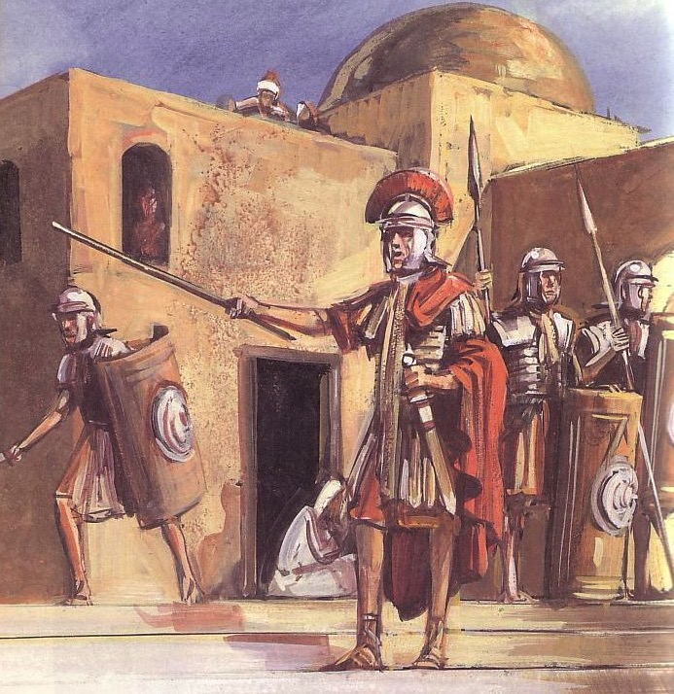
أحياناً يسيء المسيحيون معاملة الآخرين من مجموعات عرقية مختلفة
180ب
اليهود
الأمم
إله واحد
محرمات كثيرة
آلهة عديدة
محرمات قليلة

Slide 50
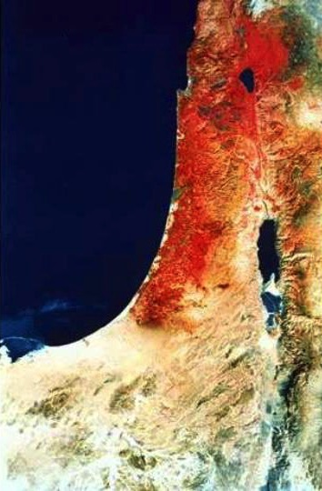
أعمال ٨:١
أقصى الأرض
لكنكم ستنالون قوة متى حل الروح القدس عليكم وتكونون لي شهوداً في أورشليم وفي كل اليهودية والسامرة وإلى أقصى الأرض
السامرة
أورشليم
اليهودية
Notes:
What is the significance of the threefold regions (8)?
Geographically, they go from the near to the far.
By size, it begins with a city, goes to regions and then beyond regions.
Culturally, they begin with the familiar and stretch to the unfamiliar.
Chronologically, it begins in AD 33 and finishes in AD 62—as well as to today.
__________
NS-05-Acts1-2-slides 63, 204

Slide 51
إلى أين نذهب
  المبادرة
  التحضير
  النتائج

Slide 52
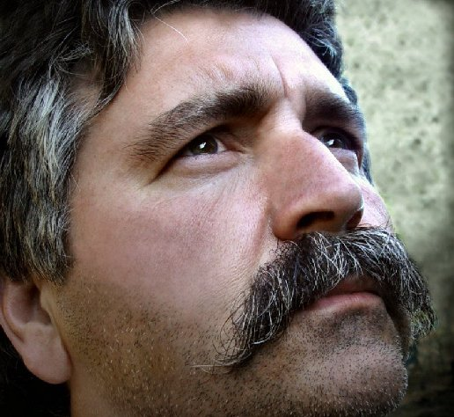
1. يحضر الله شعبه دائماً للتغيير

Slide 53
لقد حفظ الله الكنيسة من الإنقسام
رغم وجود المؤمنين الجدد
من الأمم.
(أعمال الرسل 9: 32- 12: 24).

Slide 54
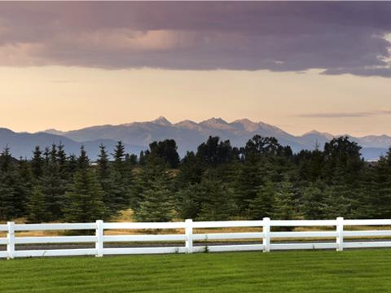
أ. أعدّ الله الكنيسة اليهودية لتشمل الأمم. (9: 32 – 10: 16).

Slide 55

ثلاث موجات من التغيير...
أعدّ الله بطرس
أعدّ الله كرنيليوس
أعدّ الله بطرس أكثر

Slide 56
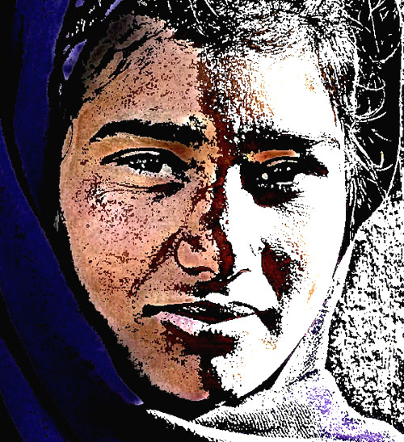
إعداد بطرس: الخطوة 1
المأمورية
إلى السامريين
(9: 32- 42)

Slide 57
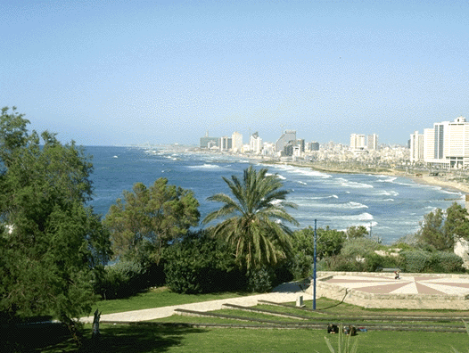
إعداد بطرس: الخطوة 2
  الحياة مع الدبّاغ (9: 43).
يافا

Slide 58
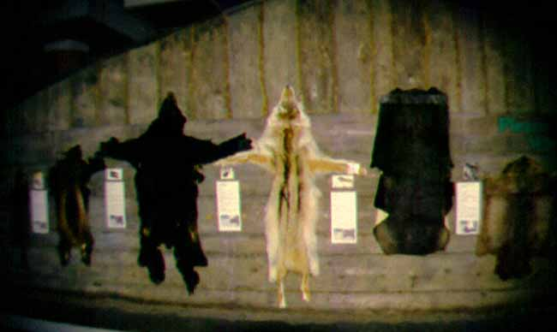
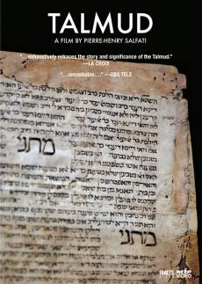
الويل لمن كان
دباغًا بالتجارة
التلمود اليهودي البابلي

Slide 59
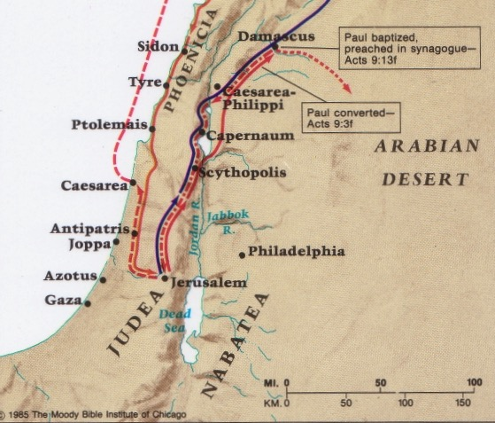
لم يكن بطرس مثل يونان في يافا
108
قيصرية
يافا

Slide 60
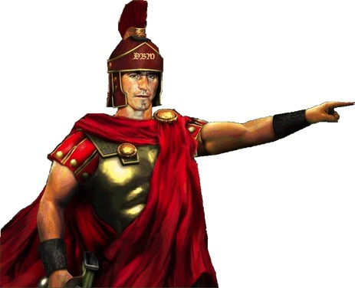
إعداد
كرنيليوس
(10: 1- 8).
الصدقات والصلوات
الرؤية

Slide 61
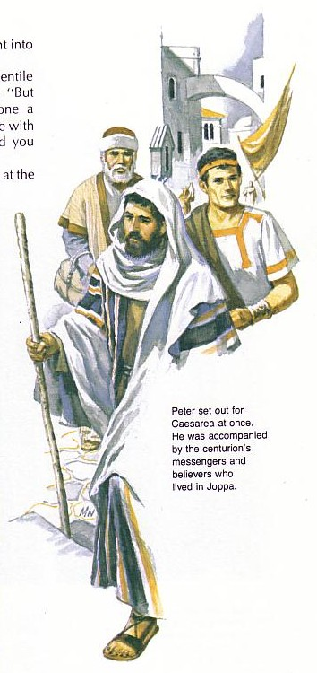
ماذا سيفعل الله بهؤلاء الرجال النجسين؟
لا بد أن بطرس تساءل لماذا أراد الله أن يذهب مع عبيد كرنيليوس

Slide 62
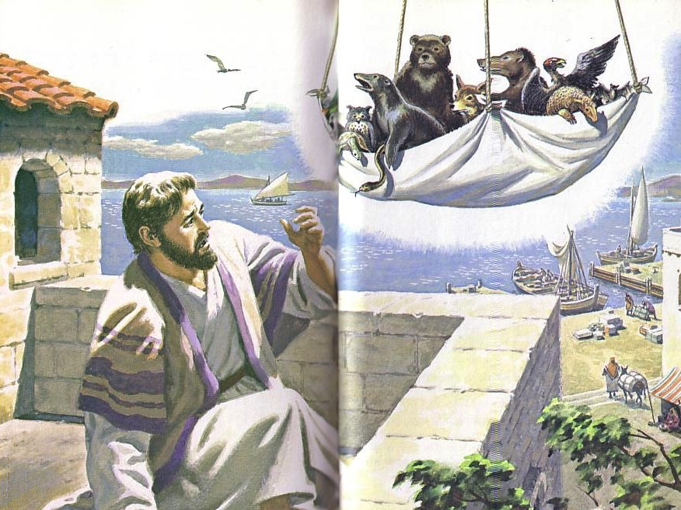
قم يا بطرس اذبح وكل
إعداد بطرس:
الخطوة 3
  كُل طعاماً نجساً
  (10: 9- 16)
    كان في الملاءة
    كل دواب الأرض
    والوحوش
    والزّحافات
    وطيور السماء
    (10: 12)

Slide 63

أية أطعمة؟
الجمل، الأرنب، الوبر، الخنزير، الأفعى، النسر، الأنوق، العقاب، البوم، النورس، الصقور، اللقلق، مالك الحزين والخفاش
لاويين 11

Slide 64


" ١٣ ولما جاء يسوع إلى نواحي قيصريّة فيليبّس سأل تلاميذه قائلاً: «من يقول الناس إني أنا ابن الإنسان؟».
١٤ فقالوا: «قومٌ: يوحنّا المعمدان، وَآخرون: إيليّا، وَآخرون: إرميا أو واحد من الأنبياء».
١٥ قال لهم: «وَأنتمْ، من تقولون إني أنا؟».
١٦ فأجاب سمعان بطرس وقال: «أنت هو المسيح ابن الله الحيِّ!».
متى 16: 13- 20

Slide 65
١٧ فأجاب يسوع وقال له: «طوبى لك يا سمعان بن يونا، إن لحمًا ودمًا لم يعلن لك، لكن أبي الذي في السّموات.
١٨ وأنا أقول لك أيضًا: أنت بطرس، وعلى هذه الصخرة أبني كنيستي، وأبواب الجحيم لن تقوى عليها.
١٩ وأعطيك مفاتيح ملكوت السّموات، فكل ما تربطه على الأرض يكون مربوطًا في السّموات. وكل ما تحله على الأرض يكون محلولاً في السّمواتِ».
٢٠ حينئذ أوصى تلاميذه أن لا يقولوا لأحد إنه يسوع المسيح.
متى 16: 13-20

Slide 66
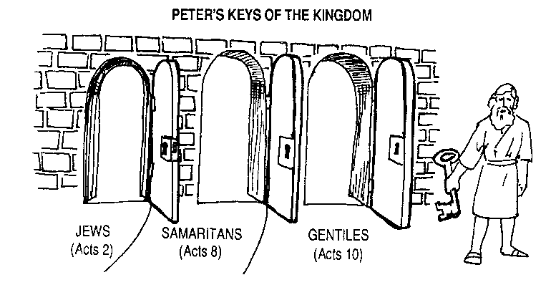
س. كيف تغلب الله على التحيز الموجود في كنيسة أورشليم؟
108
ج. تدريجياً
مفاتيح الملكوت لدى بطرس
اليهود
(أعمال 2)
السامريون
(أعمال 8)
الأمم
(أعمال 10)
33 م
35 م
40 م

Slide 67
ب. يحضرنا الله من أجل التغيير اليوم أيضاً

Slide 68
1. يحضر الله شعبه دائماً للتغيير

Slide 69
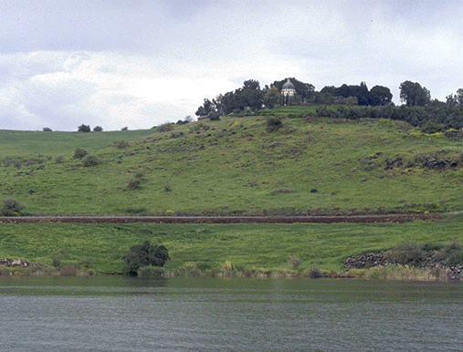
2. يبادر الله بالتغيير بنفسه

Slide 70

مبادرة الله
أ. أشرك الله بطرس في تحول كرنيليوس ليؤكد للكنيسة اليهودية أن الله كان يفعل شيئاً جديداً (١٧:١٠-٤٤).

Slide 71
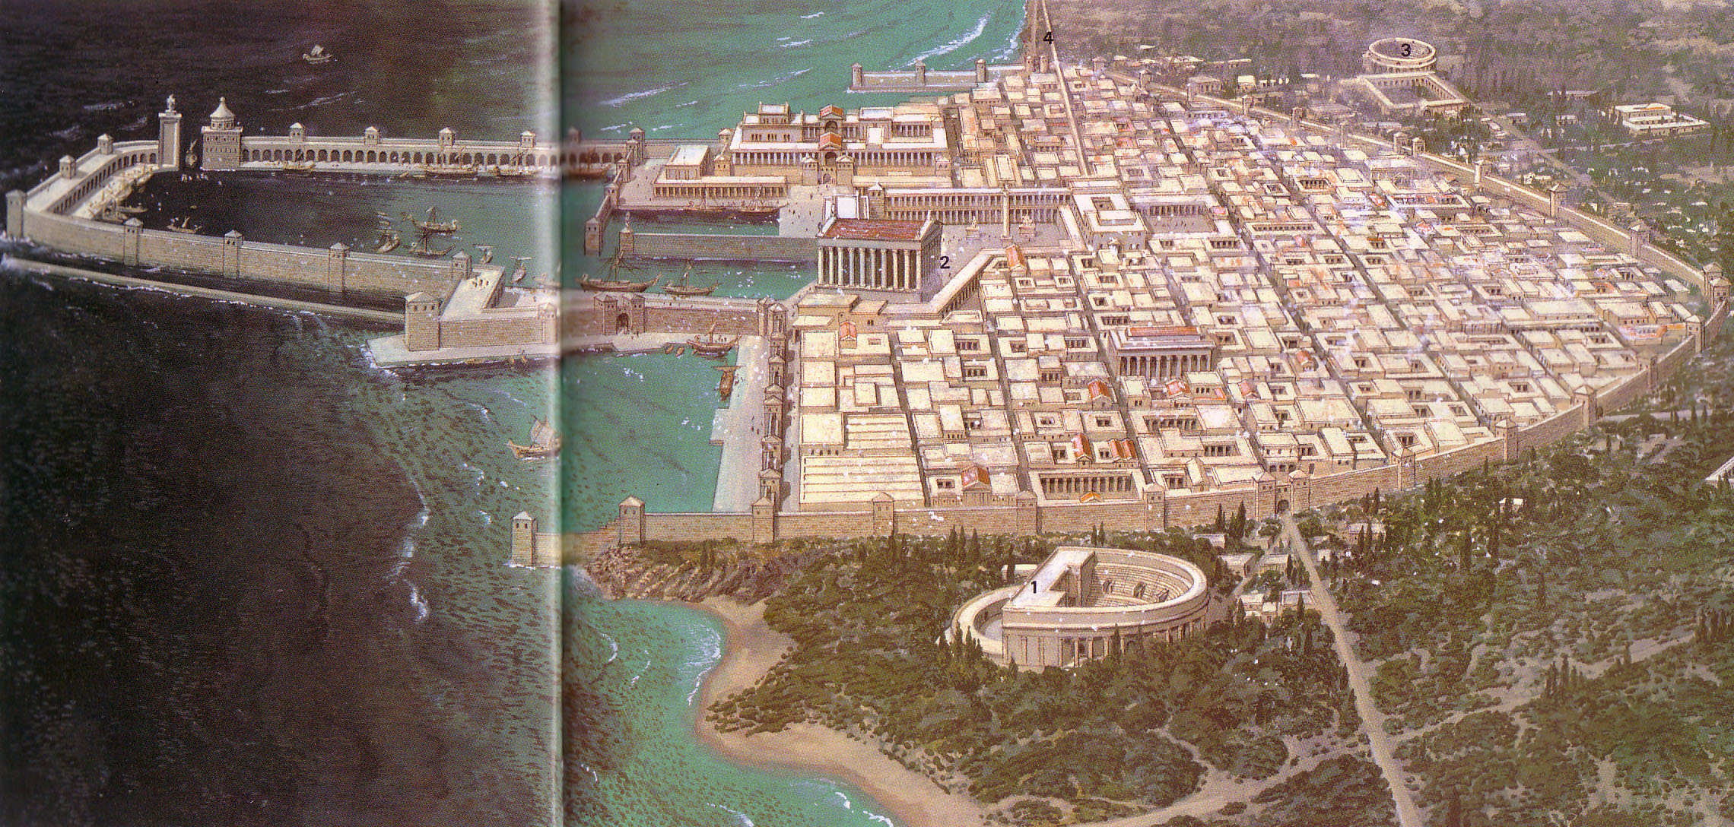
قيصرية: المحبوبة والمحتقرة
Notes:
Romans loved Caesarea, considering it a model city.
Jews despised it as the unclean capital of their conquerors
Yet Peter willingly went there as he saw God initiating change!

Slide 72

تجاوب بطرس
بالحق أنا أجد أن الله
لا يقبل الوجوه
بل في كل أمة
الذي يتقيه ويصنع البر مقبول عنده
(10: 34-35)

Slide 73
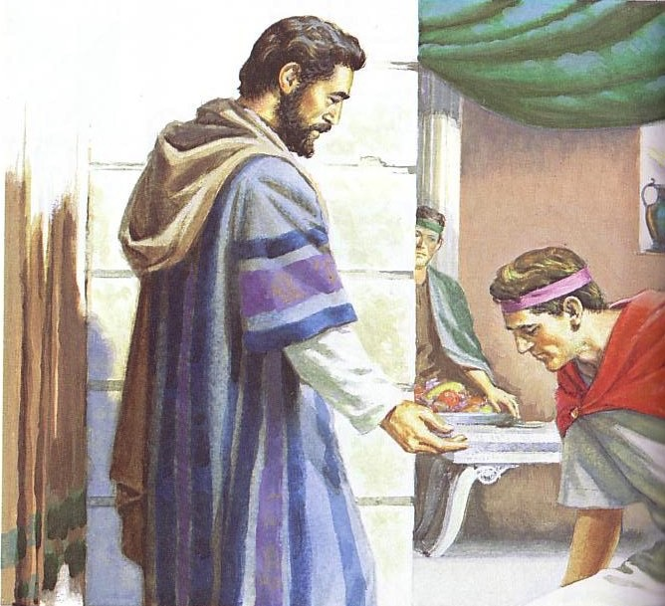
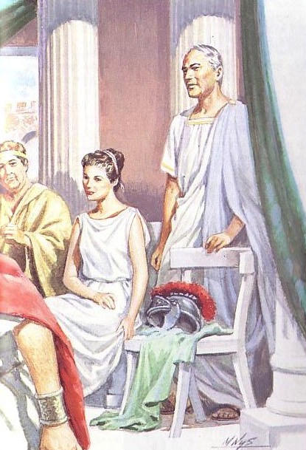
منح الله روحه لكرنيليوس

Slide 74
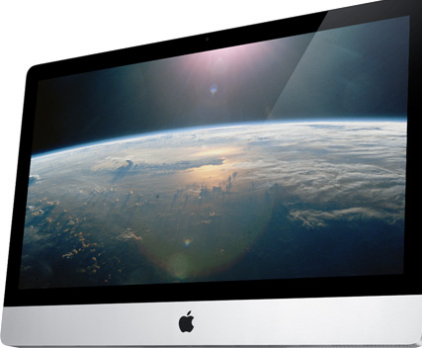
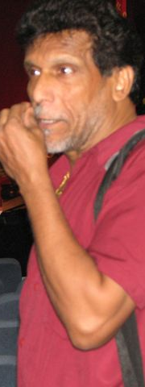
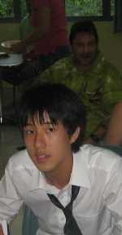
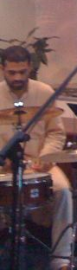
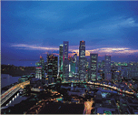
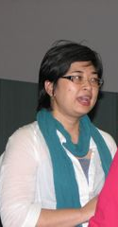
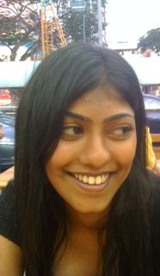
ب. يبدأ الله العديد من التغييرات التي لا علاقة لنا بها.
  موقعنا
  في سنغافورة
  دولي
  عصر الإنترنت
Notes:
None of us chose to move to Singapore, but God initiated it
We’ve had to get with how God is using the internet age to get us to have a website
God has brought people here from 13 nations now! Americans are only 44%.

Slide 75
1. يحضر الله شعبه دائماً للتغيير

Slide 76
2. يبادر الله بالتغيير بنفسه

Slide 77
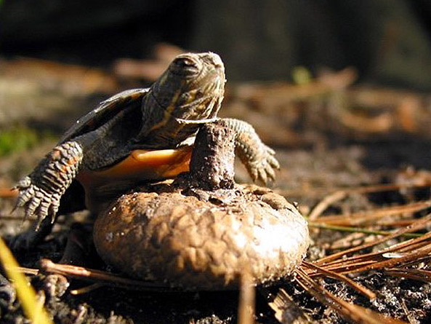
3. علينا أن نحتضن خطط الله الجديدة

Slide 78
Slides on
أعمال الرسل 11

Slide 79
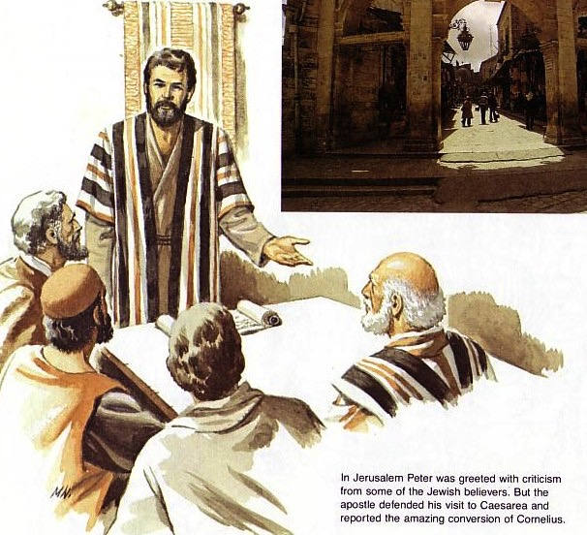
أ. كان على كنيسة أورشليم أن تقبل اهتداء
الأمم لأن هذا التغيير كان من الله
(10: 45- 11: 18)
دافع بطرس عن
افتقاره إلى التعصب

Slide 80
ردود الفعل
  دهشة المؤمنين اليهود (10: 45-46)
  قبول بطرس (10: 47-48)
  اتهام المؤمنين الفريسيين (11: 1-3)
  مصادقة كنيسة أورشليم (11: 4-18)

Slide 81

الإتهام والموافقة
أعمال الرسل 11: 1-18

Slide 82

1 فسمع الرسل والإخوة الذين كانوا في اليهودية أن الأمم أيضا قبلوا كلمة الله.
2 ولما صعد بطرس إلى أورشليم خاصمه الذين من أهل الختان 3 قائلين: «إنك دخلت إلى رجال ذوي غلفة وأكلت معهم.
أعمال الرسل 11: 1-3

Slide 83
4 فابتدأ بطرس يشرح لهم بالتتابع قائلاً:
5 أنا كنت في مدينة يافا أصلي، فرأيت في غيبة رؤيا: إناء نازلاً مثل ملاءة عظيمة مدلاة بأربعة أطراف من السماء فأتى إلي.
أعمال الرسل 11: 4-5

Slide 84
6 فتفرست فيه متأملاً فرأيت دواب الأرض والوحوش والزحافات وطيور السماء.
7 وسمعت صوتا قائلاً لي: قم يا بطرس اذبح وكل.
أعمال الرسل 11: 6-7

Slide 85
8 فقلت: كلا يا رب لأنه لم يدخل فمي قط دنس أو نجس.
9 فأجابني صوت ثانية من السماء: ما طهره الله لا تنجسه أنت.
أعمال الرسل 11: 8-9

Slide 86
10 وكان هذا على ثلاث مرات، ثم انتشل الجميع إلى السماء أيضا.
11 وإذا ثلاثة رجال قد وقفوا للوقت عند البيت الذي كنت فيه، مرسلين إليَّ من قيصرية.
أعمال الرسل 11: 10-11

Slide 87
12 فقال لي الروح أن أذهب معهم غير مرتاب في شيء، وذهب معي أيضاً هؤلاء الإخوة الستة. فدخلنا بيت الرجل.
13 فأخبرنا كيف رأى الملاك في بيته قائماً وقائلاً له: أرسل إلى يافا رجالاً واستدع سمعان الملقب بطرس
أعمال الرسل 11: 12-13

Slide 88
14 وهو يكلمك كلاما به تخلص أنت وكل بيتك.
15 فلما ابتدأت أتكلم حل الروح القدس عليهم كما علينا أيضا في البداءة.
أعمال الرسل 11: 14-15

Slide 89
16 فتذكرت كلام الرب كيف قال: إن يوحنا عمد بماء وأما أنتم فستعمدون بالروح القدس.
17 فإن كان الله قد أعطاهم الموهبة كما لنا أيضاً بالسوية مؤمنين بالرب يسوع المسيح، فمن أنا؟ أقادر أن أمنع الله؟
أعمال الرسل 11: 16-17

Slide 90
18 فلما سمعوا ذلك سكتوا وكانوا يمجدون الله قائلين: إذاً أعطى الله الأمم أيضا التوبة للحياة
أعمال الرسل 11: 18

Slide 91
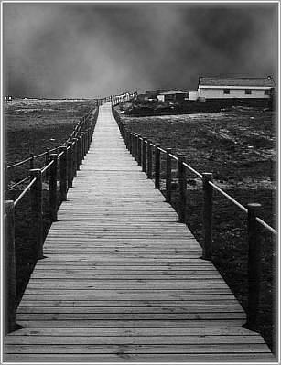
يجب علينا أن نتقبل التغييرات بفارغ الصبر عندما يبدأها الله نفسه

Slide 92

الفكرة الرئيسية لا تزال ضبابية...؟

Slide 93

يجب علينا أن
نتقبل التغيير بشغف لأن الله هو المبادر به (الفكرة الرئيسية)

Slide 94

Faith Hops
لقد توقفت عن التوقع أن تقوم بقفزات الإيمان، ولكن سيكون من الجميل أن أرى قفزة بين الحين والآخر.
Notes:
Sometimes we don’t embrace change because we’re too comfortable!
That’s not us!

Slide 95

Tradition
كانت الكنيسة بأكملها تراقب بترقب شديد الزائرين وهم يجلسون في المكان الذي جلس فيه آل مارتينز منذ 42 عامًا.
Notes:
Other times we are stuck in tradition

Slide 96

هل أنت على استعداد لتبني أي تغيير من شأنه أن يعزز الإنجيل بشكل أكثر فعالية؟

Slide 97
رؤيتنا
حب الأمم
حب الكنيسة
حب
الله
Notes:
Repentance will bring restoration in a church: God wants our church to really trust him.
We still don’t see our need for him as we don’t see our need to pray.
We also need to be involved in his work: missions, teaching, accountability groups, finances, etc.
——————————
BE-05-Deut-82
OP-05-Deut-71
OS-05-Deut-237
OS-29-Joel-128

Slide 98

علامات الكنيسة الدولية السليمة
أعمال الرسل
11: 19-30
تم وعظها من قبل د. جيم هارملينغ
في كنيسة الطرق المتقاطعة الدولية • CICFamily.com
تم تحميلها من قبل د. ريك جريفيث • مؤسسة الدراسات اللاهوتية الأردنية
الملفات بلغات متعددة للتنزيل المجاني على BibleStudyDownloads.org

Slide 99

ينشر الشعب رسالة الإنجيل (19-21)
كانوا منفتحين للمحاسبية (22)
كانوا ثابتين في إيمانهم (23-24)
أعمال الرسل 26: 28
فقال أغريباس لبولس: بقليل تقنعني أن أصير مسيحياً؟

Slide 100
ينشر الشعب رسالة الإنجيل (19-21)
كانوا منفتحين للمحاسبية (22)
كانوا ثابتين في إيمانهم (23-24)
1 بطرس 4: 16
ولكن إن كان كمسيحي، فلا يخجل بل يمجد الله من هذا القبيل.

Slide 101
ينشر الشعب رسالة الإنجيل (19-21)
كانوا منفتحين للمحاسبية (22)
كانوا ثابتين في إيمانهم (23-24)
كانوا رحماء تجاه الذين في حاجة (27-30)

Slide 102
كانت وظائفهم متنوعة وتضمنت الوعظ والتنبؤ بالمستقبل؛ وربما قدموا شروحات جيدة للعهد القديم، مستخدمين بصيرتهم الروحية لإظهار كيفية تحقق نبوءاتهم في الأحداث المرتبطة بصعود الكنيسة. وكان نشاطهم مرتبطاً بإحساس الإلهام الجديد المرتبط بهبة الروح القدس للكنيسة.
1. هوارد مارشال

Slide 103
ينشر الشعب رسالة الإنجيل (19-21)
كانوا منفتحين للمحاسبية (22)
كانوا ثابتين في إيمانهم (23-24)
كانوا رحماء تجاه الذين في حاجة (27-30)

Slide 104
Slides on
أعمال الرسل 12
Notes:
God expanded the Church in journeys to Turkey and Jerusalem approved (12:25–16:5).

Slide 105

إلهنا الذي لا يمكن إيقافه
أعمال الرسل 12: 1-24
د. ريك جريفيث • مؤسسة الدراسات اللاهوتية الأردنية
CICFamily.com • BibleStudyDownloads.org

Slide 106

سفر أعمال الرسل في 3 دقائق
(TheChurchatBrookHills.mp4)
131e

Slide 107
المقاومة اليهودية في أعمال الرسل
هيرودس واليهود
12: 1
شاول
9: 1-2، 29
استفانوس
6: 11-8: 3
بطرس والرسل
5: 17-40
بطرس ويوحنا
4: 29
Notes:
“The Persecution of the Church at Jerusalem (12:1–24): The purpose of this section of أعمال الرسل is to confirm Israel’s rejection of the Messiah. Luke has skillfully woven this theme throughout the entire book and it can be seen up to this point in 4:1–30 (esp. 4:29); 5:17–40; 6:11–8:3; 9:1–2, 29. This animosity of Israel set the stage for the first missionary journey.”
—Stanley D. Toussaint, “أعمال الرسل,” in The Bible Knowledge Commentary: An Exposition of the Scriptures, ed. J. F. Walvoord and R. B. Zuck, vol. 2 (Wheaton, IL: Victor Books, 1985), 384.

Slide 108
رحلات بولس المبكرة
طرسوس
أنطاكية
دمشق
أورشليم

Slide 109

المقاومة اليهودية في أعمال الرسل
برنابا وشاول
موهبة المجاعة
11: 30
برنابا وشاول
موهبة المجاعة
12: 25
أعمال الرسل 12: 1-24
Notes:
“The martyrdom of James (12:1–2)… Artfully, Luke contrasted the love of the church at Antioch for the saints at Jerusalem with the coldhearted enmity of Herod and the Jews for the church. The Herod mentioned here is Agrippa I, a ruler popular with the Jews for he was partly Jewish, being of Hasmonean descent. His kingdom covered basically the same area as that of his grandfather Herod the Great. He was known for doing everything possible to curry the favor of the Jews, so he found it politically expedient to arrest Christians and to execute James, the brother of John. Herod Agrippa I died in AD 44.”
—Stanley D. Toussaint, “أعمال الرسل,” in The Bible Knowledge Commentary: An Exposition of the Scriptures, ed. J. F. Walvoord and R. B. Zuck, vol. 2 (Wheaton, IL: Victor Books, 1985), 384.

Slide 110

هل يمكن إيقاف
خطة الله؟

Slide 111

آمن بنفسك
وستصير شخصاً
لا يمكن إيقافه.

Slide 112

هل أنت شخص لا يمكن إيقافه؟

Slide 113


النسخ
المسيحية

Slide 114
كيف استمر اليهود في رفض الإنجيل؟
أعمال الرسل 12: 1-24

Slide 115
الأنماط: أعمال الرسل 12 واليوم
النتيجة
الرفض

Slide 116

إلهنا
الذي لا يمكن إيقافه

Slide 117

أخبار سارة
متحركة
عمل الله من خلال الكنيسة الأولى
أعمال الرسل
Notes:
Our new series on أعمال الرسل begins today that we are calling “Good News on the Move.”

Slide 118
كيف استمر اليهود في رفض الإنجيل؟
أعمال الرسل 12: 1-24

Slide 119
تحديات كنيسة أورشليم في 44م
قاوم هيرودس المسيح
(أعمال الرسل 12: 1-22)
قتل
يعقوب
1-2
Notes:
Herod murdered James (12:1-2).
Herod imprisoned Peter unsuccessfully (12:3-19a).
Herod accepted worship that only God deserves (12:19b-22).

Slide 120

حفيد هيرودس
أغريباس الأول
حكم كل إسرائيل 7 سنوات
من 37-44م
(أعمال الرسل 12: 1)
129
Bible Visual Resource Book, 181

Slide 121
المقاومة اليهودية في أعمال الرسل
أورشليم
كراهية هيرودس واليهود
12: 1
أنطاكية
محبة الأمم
11: 30
Notes:
“The martyrdom of James (12:1–2)… Artfully, Luke contrasted the love of the church at Antioch for the saints at Jerusalem with the coldhearted enmity of Herod and the Jews for the church. The Herod mentioned here is Agrippa I, a ruler popular with the Jews for he was partly Jewish, being of Hasmonean descent. His kingdom covered basically the same area as that of his grandfather Herod the Great. He was known for doing everything possible to curry the favor of the Jews, so he found it politically expedient to arrest Christians and to execute James, the brother of John. Herod Agrippa I died in AD 44.”
—Stanley D. Toussaint, “أعمال الرسل,” in The Bible Knowledge Commentary: An Exposition of the Scriptures, ed. J. F. Walvoord and R. B. Zuck, vol. 2 (Wheaton, IL: Victor Books, 1985), 384.

Slide 122
تحديات كنيسة أورشليم في 44م
قاوم هيرودس المسيح
(أعمال الرسل 12: 1-22)
قتل
يعقوب
1-2
سجن
بطرس
3-19أ
Notes:
Herod murdered James (12:1-2).
Herod imprisoned Peter unsuccessfully (12:3-19a).
Herod accepted worship that only God deserves (12:19b-22).

Slide 123

هروب بطرس المعجزي من السجن

Slide 124

هروب بطرس المعجزي من السجن

Slide 125

هروب بطرس المعجزي من السجن

Slide 126

هروب بطرس المعجزي من السجن

Slide 127

هروب بطرس المعجزي من السجن

Slide 128

هروب بطرس المعجزي من السجن

Slide 129

هروب بطرس المعجزي من السجن

Slide 130

هروب بطرس المعجزي من السجن

Slide 131

هروب بطرس المعجزي من السجن

Slide 132
تحديات كنيسة أورشليم في 44م
قاوم هيرودس المسيح
(أعمال الرسل 12: 1-22)
قتل
يعقوب
1-2
سجن
بطرس
3-19أ
عبادة
هيرودس
19ب-22
Notes:
Herod murdered James (12:1-2).
Herod imprisoned Peter unsuccessfully (12:3-19a).
Herod accepted worship that only God deserves (12:19b-22).

Slide 133

أغريباس الأول
حفيد هيرودس
أكلته الديدان
(أعمال الرسل 12: 23)
129
الكتاب المقدس كتاب الموارد البصرية، 181

Slide 134
أدان الله هيرودس لكنه أنعش كنيسته
دينونة
الظالمين
23
توسع
الكنيسة
24
قتل
يعقوب
1-2
سجن
بطرس
3-19أ
عبادة
هيرودس
19ب-22
Notes:
Herod died by being eaten by worms (12:23).
The church grew both in numbers and geographically (12:24).

Slide 135


تقارير التطور
125
نهاية
الأرض
الآية المفتاحية 1: 8
2: 47 ب
6: 7
8: 40
9: 31
12: 24
16: 5
19: 20
1: 1-6: 7
6: 8-8: 40
أعمال الرسل 9-28
28: 30- 31
لماذا تنتهي بهذه الطريقة؟
مقتبس من ستانلي د. توسان، ب ك س؛ جيريمي تشيو، الشرق

Slide 136
الفكرة الرئيسية في أعمال الرسل 12: 1-24
يدين الله
الظالمين
بينما يوسع
كنيسته

Slide 137
مزمور 31: 23-24
23 أحبوا الرب يا جميع أتقيائه الرب حافظ الأمانة ومجاز بكثرة العامل بالكبرياء.
24 لتتشدد ولتتشجع قلوبكم يا جميع المنتظرين الرب.

Slide 138

Ezekiel 37:5
* Don't try that on the final exam

Slide 139


عودة اليهود في القرن العشرين
195ب
www.bibleweb.org/ MEastStudies/Sem3.htm
الملايين
نمو عدد سكان إسرائيل
1916-1986
المجموع
اليهود
Notes:
www.bibleweb.org/ MEastStudies/Sem3.htm

Slide 140

شجع هتلر اليهود
للعودة إلى ديارهم
Notes:
The very opposite happened to what Hitler tried to do. He sought to kill the Jews and pushed them out of his land.

Slide 141

شجع هتلر اليهود
للعودة إلى ديارهم
Jewish emigration from Germany
1933-1938
Route
Number
Notes:
Hitler sought to eradicate the Jews, but God sought to eradicate Hitler. He committed suicide in 1945 and three years later the Jews established their homeland in Israel! God told Abraham, "I will bless those who bless you and curse those who curse you" (Gen 12:3). Hitler's attempt to curse the Jews led to him being cursed.

Slide 142

Paul’s Thorn in the Flesh
الشيء الذي تطلب من الله أن يزيله من حياتك، هو أكثر ما ترغب في الإحتفاظ به
ـــــ د. دون سونوكجيان، كلية دالاس اللاهوتية
تكفيك نعمتي
لأن قوتي في الضعف تكمل
ـــــ يسوع (2 كو 12: 9أ)
Notes:
He uses difficulty to help us love him.
My unbelieving parents were the greatest training ground for my spiritual growth.
Paul’s “thorn in the flesh” (2 Cor 12:7-10) was God’s means to teach him that when we admit our weakness, God shows his strength. So “the thing that you most pray that God would remove in your life is that which you most want to keep”—Dr Don Sunukjian , DTS

Slide 143

قادنا الله للانتقال من آسيا إلى الشرق الأوسط وشمال أفريقيا
الأردن
سنغافورة
Notes:
كان هذا التغيير من المنطقة الصينيَّة إلى المنطقة العربيَّة مُنعِشًا.
It was a refreshing change from the Chinese world to the Arab world.
___________
Common-117
NS-05-Acts9-14—slide 140

Slide 144

هل تعرف دول الشرق الأوسط وشمال إفريقيا؟
إيران
الأردن
مينا = الشرق الأوسط / شمال إفريقيا
Notes:
______
Common-525
NS-05-Acts9-14—slide 141

Slide 145

هل تعرف دول الشرق الأوسط وشمال إفريقيا؟
Jordan
مينا = الشرق الأوسط / شمال إفريقيا
Notes:
______
Common-526
NS-05-Acts9-14—slide 142

Slide 146

مؤسسة الدراسات اللاهوتية الأردنية
(جيتس)
Notes:
I teach Bible and theology through translation into Arabic.
______
Common-524
NS-05-Acts9-14—slide 143

Slide 147
الفكرة الرئيسية في أعمال الرسل 12: 1-24
يدين الله
الظالمين
بينما يوسع
كنيسته

Slide 148
إلهنا
الذي لا يمكن إيقافه

Slide 149
ماذا عنك؟
كيف ستثق
بتوقيت وطريقة الله
للتعامل مع هؤلاء
الذين يرفضونه؟
هل تتألم من
أجل يسوع الآن؟
كيف يمكن أن تدفعك صعوباتك
لنمو أعظم؟
هل ستترك الله
يتعامل مع مقاوميه
كما يريد؟

Slide 150


أعمال الرسل 11
28 وقام واحد منهم اسمه أغابوس وأشار بالروح أن جوعاً عظيماً كان عتيداً أن يصير على جميع المسكونة، الذي صار أيضا في أيام كلوديوس قيصر.
29 فحتم التلاميذ حسبما تيسر لكل منهم أن يرسل كل واحد شيئاً خدمة إلى الإخوة الساكنين في اليهودية.
30 ففعلوا ذلك مرسلين إلى المشايخ بيد برنابا وشاول.
إغاثة
المجاعة
Notes:
At the end of أعمال الرسل 11, we see that the great famine during the reign of Claudius was predicted by the prophet Agabus by the power of the Holy Spirit.
Barnabas and Saul were the ones who delivered the gifts from Antioch to Jerusalem.

Slide 151



أعمال الرسل 12
25 ورجع برنابا وشاول من أورشليم بعد ما كملا الخدمة وأخذا معهما يوحنا الملقب مرقس.
إغاثة
المجاعة
Notes:
Some point later, Barnabas and Saul returned to Antioch.
They also brought with them John Mark. You can just call him Mark. This is the same Mark who wrote the Gospel of Mark.
John Mark is also the cousin of Barnabas (see Col 4:10). That is why they look alike on the slide.

Slide 152
الذهاب في رحلة
أعمال الرسل 12: 25-14: 28
تم وعظها من قبل ماثيو لايلي
كنيسة الطرق المتقاطعة الدولية • CICFamily.com
تم تحميلها من قبل د. ريك جريفيث • مؤسسة الدراسات اللاهوتية الأردنية
الملفات بلغات عدة للتنزيل المجاني على BibleStudyDownloads.org
Notes:
Today we are going to look at another impossible journey.
We will start with the last verse in أعمال الرسل ch 12 and go all the way through the end of أعمال الرسل chapter 14. This section is about about Paul’s first missionary journey.
Go ahead and turn in your Bible or apps to أعمال الرسل ch 12 vs 25 while I give a little background.

Slide 153
Notes:
Who wants to take a trip?
Suppose you want to cross the causeway and have dinner in JB
Suppose you want to take a ferry to Bintan or Batam
Suppose you want to go to Changi airport, hop on a flight to Australia, Bali, Bangkok, wherever.
But taking a journey right now seems impossible.

Slide 154
أخبار سارة
متحركة
عمل الله من خلال الكنيسة الأولى
أعمال الرسل
Notes:
Our new series on أعمال الرسل begins today that we are calling “Good News on the Move.”

Slide 155

نمو الكنيسة
تزايد العدد
أعمال 6: 1
الإضطهاد
5000
أعمال 4: 4
يوم الخمسين
3000
أعمال 2
Notes:
We see this story about God’s church being born in أعمال الرسل chapter 2. This is the with the story of Pentecost, and that is when the disciples received the Holy Spirit. The church grew by 3,000 that day.
We see this story about God’s church growing by another 5,000 in أعمال الرسل chapter 4, and again in أعمال الرسل chapter 6 the church is “increasing in number”

Slide 156
فالذين تشتتوا جالوا
مبشرين بالكلمة
أعمال الرسل 8: 4
السامرة
أورشليم
صدقوا فيلبس وهو يبشر
بالأمور المختصة بملكوت الله وباسم يسوع المسيح
أعمال الرسل 8: 12
اليهودية
Notes:
Up to this point church, the church has been centered around the city of Jerusalem, in Judea.
But with the persecution by Saul, the believers scattered, but those who were scattered went about preaching the word.
One person who went to Samaria proclaiming the Gospel was Philip. Many people heard the good news about the kingdom of God and the name of Jesus Christ.
One such person was Simon the Magician, who believed and was then baptized.
Another person was the Ethiopian Eunuch who after hearing the Gospel asked “What prevents me from being baptized”

Slide 157
نمو الكنيسة
الأمم
أعمال 8، 10-12
تزايد العدد
أعمال 6: 1
الإضطهاد
5000
أعمال 4: 4
يوم الخمسين
3000
أعمال 2
Notes:
In chapters 10 through 12, the Church continues to grow, and now includes gentiles.
The Ethiopian Eunuch asked “What prevents me from being baptized”
The Apostle Peter asks something very similar, “Can anyone withhold water for baptizing these Gentiles, who have received the Holy Spirit just as we have?

Slide 158

المقاومة
خارجية
أعمال الرسل 4 – إلقاء القبض
أعمال الرسل 5 – إلقاء القبض
أعمال الرسل 7 - الرجم
أعمال الرسل 8 – الإضطهاد (اليهود – شاول)
أعمال الرسل 12 – الإضطهاد (اليهود – هيرودس)
Notes:
But with growth comes opposition. This opposition comes from both external and internal sources.
We see external opposition to the gospel in the early part of أعمال الرسل with the apostles being arrested. Opposition continued now led by Saul, and eventually resulted in Stephen’s stoning and the believers scattering.
After Saul’s conversion, the Jews apparently decided to use a political leader rather than a religious leader to persecute the church through Herod.

Slide 159
نمو الكنيسة بالرغم من
المقاومة
خارجية
داخلية
أعمال الرسل 4 – إلقاء القبض
أعمال الرسل 5 – إلقاء القبض
أعمال الرسل 7 - الرجم
أعمال الرسل 8 – الإضطهاد (اليهود – شاول)
أعمال الرسل 12 – الإضطهاد (اليهود – هيرودس)
أعمال الرسل 5 – حنانيا وسفيرة
أعمال الرسل 6 – توزيع الطعام
أعمال الرسل 8 – سيمون الساحر
Notes:
Opposition to church growth also comes from within.
Ananias and Sapphira withheld their offerings, and lied about it.
There were issues about food distribution between the Greek and Hebrew speaking widows.
And in ch 8, we could have had internal opposition with Simon the magician. He was a new believer so he does not understand everything about the Gospel. So when he saw the Holy Spirit being given through the laying on of the apostles' hands, he wanted to pay money so he could do the same thing. He was rebuked by Peter.
Despite opposition, the church Grew

Slide 160
الخلفية
برغم
المقاومة
ينمي الله
الكنيسة
مستحيل
Notes:
That is our background.
Despite this external and internal opposition, we see that God uses various people and circumstances to make the church grew.
We see the impossible become the possible.

Slide 161
أعمال ٨:١
أقصى الأرض
لكنكم ستنالون قوة متى حل الروح القدس عليكم وتكونون لي شهوداً في أورشليم وفي كل اليهودية والسامرة وإلى أقصى الأرض
السامرة
أورشليم
اليهودية
مستحيل
Notes:
What is the significance of the threefold regions (8)?
Geographically, they go from the near to the far.
By size, it begins with a city, goes to regions and then beyond regions.
Culturally, they begin with the familiar and stretch to the unfamiliar.
Chronologically, it begins in AD 33 and finishes in AD 62—as well as to today.
__________
NS-05-Acts1-2-slides 63, 204

Slide 162
أطلب الإرشاد من
الروح القدس
((أعمال الرسل 12: 25-13: 3
Notes:
The first thing you need to do the impossible is to seek counsel from the Holy Spirit. We have already seen this in action with the early church.

Slide 163
Slides on
أعمال الرسل 13

Slide 164

كنيسة أنطاكية
(أعمال الرسل 13)

Slide 165

الأنبياء والمعلمون الأوائل
وكان في أنطاكية في الكنيسة هناك
أنبياء ومعلمون:
برنابا وسمعان الذي يدعى نيجر
ولوكيوس القيرواني
ومناين الذي تربى مع هيرودس
رئيس الربع وشاول
(أعمال الرسل 13: 1)

Slide 166
ملخص وجهات النظر النبوية
186ف
وجهة نظر جرودم
وجهة نظر الكتاب المقدس
النبوة إعلان أي شيء (صحيح أو زائف) يجلبه الروح إلى ذهن المرء
النبوة هي إعلان الوحي للآخرين موحى بها من الله, وهي معصومة من الخطأ
تم اختراع التعريف أعلاه في عام 1988 من قبل واين جرودم
التعريف أعلاه كان تعليم الكنيسة لمدة 20 قرناً
أنبياء العهد القديم يتوازون مع رسل العهد الجديد
أنبياء العهد القديم يتوازون مع أنبياء العهد الجديد
غيَّر الله تعريف النبوة من العهد القديم الى العهد الجديد
أبقى الله معنى النبوة ثابتاً بين العهدين
يعطي الله بعض النبوات مع أخطاء
يعطي الله كل النبوات بدون أخطاء
(2 بط 1: 20-21)
يمكن لأي مؤمن أن يتنبأ
فقط أولئك الذين لديهم موهبة النبوة يمكنهم التنبؤ (1 كورنثوس 12: 29)
هناك نوعان من النبوة في العهد الجديد
(نبوة معصومة من الخطأ و نبوة غير معصومة)
هناك نوع واحد من النبوة في العهد الجديد
(معصومة من الخطأ)
النبوة غير المعصومة يمكن أن تكون موحى بها
النبوة غير المعصومة هي نبوة كاذبة
(تث 13: 1-5؛ 18: 14-20)
الله يكذب أحياناً
يقول الله الحق دائمًا لأنه لا يستطيع الكذب (عبرانيين 6: 18)
Notes:
Wayne A. Grudem, “Why Christians Can Still Prophesy: Scripture Encourages Us to Seek this Gift yet Today,” Christianity Today [September 16, 1988] 29; cf. Grudem's 1988 book, The Gift of Prophecy.

Slide 167
التعليم مقابل النبوة
161ه
التعليم | النبوة | التناقضات
أدنى: يُدرج التعليم بعد النبوة في هيكل قيادة الكنيسة في أنطاكية (أع 13: 1) | أعلى: النبوة لها تاريخ طويل من إعلان كلمة الله دون انقطاع (2 بط 1: 20-21) بينما يجب على المعلمين تفسيرها | القيمة
موهبة أقل أهمية: مدرجة بعد النبوة في أولوية المواهب (1 كو 12: 28) | ثاني أهم موهبة، حلت محلها الرسولية (1 كو 12: 28) | العلاقة مع المواهب الاخرى
أقل موثوقية من النبوة لأن المعلم يجب أن يفسر الكتاب المقدس | أكثر موثوقية من التعليم لأن الكلمة المنطوقة هي موحى بها من الله وغير مفسرة (2 بط 1: 20-21) | السلطة
كلمة الله (كو 3: 16) | روح الله (2 بط 1: 21) | مصدر الحقيقة
تفسير غير موحى به للحقيقة التي تم الكشف عنها بالفعل (أع 15: 35 ؛ 11: 12 ، 26 ؛ رو2: 21 ؛ 15: 4 ؛ عب 5: 12) | من وحي التنبؤ بالمستقبل أو الكشف الفوري (إعلان الحق العقائدي) الذي تم تلقيه بوحي اعلاني (1 كو 14: 19 ، 26 ، 29-30 ؛ أف 3: 5) | الوحي الطبيعي
Notes:
_________
NS-05-Acts9-13-slide 164
NS-07-1Cor10-16-slide 301

Slide 168
التعليم مقابل النبوة
161ه
التعليم | النبوة | التناقضات
نظامي | عفوي (أع ١١: ٢٨ ؛ ٢١: ٤ ، ١٠-١١) | الأسلوب
لا توجد قيود على التعليم في الخدمات الكنائسية | رسالتان أو ثلاث رسائل نبوية في كل خدمة (14: 29أ) ، والتحدث بترتيب (14: 30-31) ، فحص ما يقال (14: 29ب ، 32) | الحدود
مطلوب من الشيوخ (1 تي 3 : 2 ؛ 5: 17 ؛ تي 1: 9) لأن الكنيسة تحتاج إلى تعليم الحق عبر كل العصور | ليس مطلوباً من الشيوخ لأن هذا من شأنه أن يوفر مستوى قيادي عالٍ جداً ؛ أيضًا الوحي لا يجب أن يستمر بعد اكتمال قانونية الكتاب المقدس (رؤ 22 : 18-19) | المتطلبات القيادية
لا - الأساس ليس رسائل مفسرة بل رسائل الله المنطوقة والمكتوبة من الله إلى الرسل والأنبياء | تأسيسية مع الحركة الرسولية (أف 2: 20) ، مما يعني أنه ليس من الضروري أن تستمر عبر تاريخ الكنيسة كأساس نهائي (على سبيل المثال ، لا يوجد رسل اليوم) | قاعدة أساسية للكنيسة
لا يوجد تلميح في العهد الجديد يفيد بأن هذه الموهبة قد توقفت أو ستتوقف لاحقا في عصر كنيسة ما | يمكن ايقاف الموهبة من قبل شخص آخر غير المتكلم: الصوت المبني للمجهول (1 كو 13 : 8 أ ؛ راجع ملاحظات المواهب الروحية ، 29) | التوقف
Notes:
_________
NS-05-Acts9-13-slide 165
NS-07-1Cor10-16-slide 302

Slide 169
قيادة الكنيسة
برنابا
سمعان
لوكيوس
مناين
شاول
Notes:
Moving into chapter 13, we see the leaders at the church at Antioch meeting together.
This is an interesting group. Barnabas is the leader.
Simeon is a Jewish name, who is likely from modern day Nigeria.
Lucius is a Roman name.
Manaen was a childhood friend of King Herod Antipas, the Herod that killed John the Baptist and was part of Jesus’ trial.
And of course Saul, who formerly persecuted the Christians.

Slide 170

في أحد الأيام كان هؤلاء الرجال
يعبدون الرب ويصومون
Notes:
What was this group doing? Were they busy planning the next famine relief drive? No, they were worshiping the Lord, they were praying, they were fasting.
It says they were worshipping, how do we know they were praying?
Because the next verse tells us that after more fasting and prayer, the men laid their hands on them and sent them on their way.

Slide 171
الخط الزمني في أعمال الرسل
33م
  القيامة
  يوم الخمسين
35م
  موت استفانوس
  اهتداء شاول
48م
  الرحلة التبشيرية الأولى
Notes:
At first glance when reading the Book of أعمال الرسل, it can seem as if everything is happening very rapidly. But when you take a closer look you realize that Paul waited over 12 years after his conversion to begin his missionary journeys.
When you seek God’s guidance and direction, he will show you his perfect timing.

Slide 172

رحلات بولس التبشيرية الأولى و الثانية
138-139

Slide 173
أطلب الإرشاد من
الروح القدس
((أعمال الرسل 12: 25-13: 3
Notes:
The first thing you need to do the impossible is to seek counsel from the Holy Spirit.
But seeking counsel of the Holy Spirit is half the equation. What is the other half?

Slide 174
أطلب الإرشاد من
الروح القدس
((أعمال الرسل 12: 25-13: 3
اتبع الروح القدس
(أعمال الرسل 13: 4-14: 28)
Notes:
You must follow the Holy Spirit
When you seek and follow the Holy Spirit, you can do the impossible.
Lets take a look at an impossible Journey and see how it was enabled by the Holy Spirit.

Slide 175

Notes:
Paul’s journey is not amazing simply because of how far he travelled. What is amazing is what happened during his journey.

Slide 176

برجة => أتالية
أنطاكية (بيسيدية)
إيقونية
لسترة
دربة
سلاميس
بافوس
برجة
أنطاكية (بيسيدية)
إيقونية
لسترة
أنطاكية (سوريا)
Notes:
Here is a closer look of where he travelled.
Started in Antioch – Salamis – Paphos – Perga – Anitoch of Pisidia – Iconium – Lystra – Derbe, then back the same way, stopping by Attalia and skipping the Island of Cyprus.
We are not going to look at each of these individual stops.

Slide 177
سلاميس
بافوس
برجة
أنطاكية (بيسيدية)
إيقونية
لسترة
دربة
سلاميس
برجة
أنطاكية (سوريا)
Notes:
Salamis and Perga are not included in the notes but are important as they set the stage for John Mark being a disappointment for Paul. We will see this more in a later sermon.

Slide 178
سلاميس
بافوس
برجة
أنطاكية (بيسيدية)
إيقونية
لسترة
دربة
أنطاكية (سوريا)
Notes:
We will take a close look at Paphos.

Slide 179


بافوس (13: 4-12)
سيمون الساحر
عليم الساحر
آمن
اعتمد
قاوم
صار أعمى
مقابل
أعمال الرسل 8
أعمال الرسل 13

Slide 180

بافوس (13: 4-12)
سرجيوس بولس
عليم الساحر
آمن
قاوم
صار أعمى
مقابل
أعمال الرسل 13
أعمال الرسل 13

Slide 181
بافوس (13: 4-12)
سرجيوس بولس
فالوالي حينئذ
لما رأى
ما جرى
آمن مندهشاً
من تعليم الرب
أعمال الرسل 13: 12

Slide 182
إيقونية
لسترة
دربة
سلاميس
بافوس
برجة
أنطاكية (بيسيدية)
أنطاكية (سوريا)
Notes:
Here is a closer look.

Slide 183

أنطاكية بيسيدية (13: 13-52)
32 ونحن نبشركم بالموعد الذي صار لآبائنا 33 إن الله قد أكمل هذا لنا نحن أولادهم إذ أقام يسوع
38 فليكن معلوماً عندكم أيها الرجال الإخوة أنه بهذا ينادى لكم بغفران الخطايا 39 وبهذا يتبرر كل من يؤمن من كل ما لم تقدروا أن تتبرروا منه بناموس موسى

Slide 184
أنطاكية بيسيدية (13: 13-52)
46 فجاهر بولس وبرنابا وقالا: كان يجب أن تكلموا أنتم أولاً بكلمة الله ولكن إذ دفعتموها عنكم وحكمتم أنكم غير مستحقين للحياة الأبدية هوذا نتوجه إلى الأمم 47 لأن هكذا أوصانا الرب قد أقمتك نوراً للأمم لتكون أنت خلاصاً إلى أقصى الأرض.

Slide 185
Slides on
أعمال الرسل 14

Slide 186
إيقونية
لسترة (14: 8)
دربة
سلاميس
بافوس
برجة
أنطاكية (بيسيدية)
أنطاكية (سوريا)
Notes:
Here is a closer look.

Slide 187



لسترة
14: 8-20
رجم
شفاء
معبود

Slide 188
إريك ليديل
Notes:
The story of Eric Liddell is about someone who sought after and followed the Holy Spirit and he achieved the impossible.

Slide 189


الألعاب الأولمبية 1924

Slide 190
العودة إلى الصين
معلم
زوج / أب
خادم مرسوم
1925 - 1943

Slide 191
معسكر الإعتقال الياباني
لم اسمعه يقول كلمة سيئة عن أي شخص مطلقاً
أفضل شيء منحه لي هو قوة غفرانه، لقد علمني أن أحب أعدائي اليابانيين وأصلي لأجلهم.
1943-1945

Slide 192
رحلة العودة
يشددان أنفس التلاميذ ويعظانهم أن يثبتوا في الإيمان وأنه بضيقات كثيرة ينبغي أن ندخل ملكوت الله
(أعمال الرسل 14: 22)
Notes:
We also see the impossible being made possible on the return trip. The churches Paul and Barnabas planted are growing.
Any mission organization today will tell you the goal of church planting is to have churches that are governing, self supporting, and self-propagating.
Paul does give some advice that is still applicable today.
We know this is not hard, this is not impossible, because . . .
Later Paul would write all who desire to live a godly life will suffer persecution. It seems like it would be impossible to be a Christian if you must suffer many hardships, if you must endure persecution. But that the main point of this section of scripture.

Slide 193
لا شيء مستحيل
عندما تطلب وتتبع
الروح القدس
الفكرة الرئيسية في
أعمال الرسل 12: 25-14: 28
Notes:
Nothing is Impossible when you Seek out and Follow the Holy Spirit.
Most of us are not going on a missionary journey to a strange new place. But this can still apply to you.
Are there areas in your life where you need to seek the Holy Spirit? Just like Paul and the leaders at the church in Antioch sought after the Holy Spirit so should you to. What areas of your life do you need to seek the Holy Spirit? That is easy: All areas.
Maybe the Holy Spirit is already calling you for something. Maybe to volunteer at you local church. Maybe he is calling you to stop watching so much TV for worrying about the future. Obey, follow the Holy Spirit.
Nothing is Impossible when you seek out and follow the Holy Spirit.

Slide 194



الروح القدس
تحقيق
المستحيل
منذ 33م
Notes:
The Holy Spirit, helping the church achieve the impossible since AD 33.
Let us pray. . .

Slide 195

التسلسل الزمني لسفر أعمال الرسل
131
السير عبر الكتاب المقدس

Slide 196
تقويم رحلات بولس
تعرف على تلك الخريطة في الغلاف الأخير من كتابك المقدس... تلك المكونة من جميع الخطوط المنقطة... والخطوط المتقطعة... والخطوط المستقيمة... والخطوط بالدوائر الصغيرة... وخطوط بألوان مختلفة... وغالباً ما يتم طباعتها فوق بعضها البعض.
34
1
Notes:
ثمة طريقة واحدة لتأطير هذه المشاكل وإدراك التحدي الكبير لمهمة المأموريات – آنذاك والآن – من خلال تقويم وتقدير رحلات بولس الواسعة! بالنسبة لمعظم الناس، كانت رحلا بولس – كما يقال على أقل تقدير – مربكة من الناحية الجغرافية!
//// تعرف تلك الخريطة في الغلاف الأخير من كتابك المقدس... تلك المكونة من جميع الخطوط المنقطة... والخطوط المتقطعة... والخطوط المستقيمة... والخطوط بالدوائر الصغيرة... وخطوط بألوان مختلفة... وغالبًا ما يتم طباعتها فوق كل منها الأخرى.

Slide 197


كان بولس رحالة حقيقياً...
في جميع أنحاء حوض البحر الأبيض المتوسط
المحيط
الأطلسي
آسيا
SILENCE
Alex the Greek
Roman Systems
البحر الأبيض المتوسط
العربية
أفريقيا
35
Notes:
أفهم هذا! كان بولس رحالة حقيقيًا. جال في جميع أنحاء حوض البحر الأبيض المتوسط... من إسرائيل في الشرق الأدنى القديم إلى جزمة إيطاليا... وربما حتى إلى إسبانيا.

Slide 198

لماذا هذا مهم؟
لأن...
هنا... في سفر أعمال الرسل...
البدايات المطلقة
للمأموريات العالمية!!!
9.65.08.
1
©2006 TBBMI
36
Notes:
ولماذا هذا مهم بالنسبة لنا... الآن؟ لأن...
//// ... هنا... في هذه الصفحات الدرامية من أعمال الرسل... نجد البدايات المطلقة للمأموريات العالمية.

Slide 199
?
?
?
?
?
كيف تخطط وتحزم أمرك لأربع رحلات طويلة حقاً؟
37
©2006 TBBMI
9.65.08.
Notes:
مع أخذ ذلك في الاعتبار... كيف تخطط وتحزم أمرك لأربع رحلات طويلة حقًا... ربما لا أنت ولا الذين معك على معرفة بمناطق من العالم. المواصلات؟ حسنًا، من المحتمل أن تمشي معظم الطريق... وربما تستخدم بعض الخيول... ربما عربة حمار عرضية... وربما مجموعة متنوعة من السفن الشراعية الرومانية، فيما لو كانت متوفرة آنذاك... وأي شيء ما عدا الدرجة الأولى! كيف يمكننا تقدير هذه الصعوبات... هل تفهم حقًا العمل والتحديات الشخصية التي واجهها هؤلاء المبشرون الأوائل؟ هذه واحدة منها.

Slide 200
?
?
?
الرحلة الثانية
أنطاكية السورية
طرسوس
دربة
لسترة
أيقونية
أنطاكية بيسيدية
فريجية
غلاطية
ميسية
ترواس
ساموثراكي
نيابوليس
فيليبي
أمفيبوليس
أبولونية
تسالونيكي
بيرية
أثينا
كورنثوس
كنخيريا
أفسس
قيصرية
أورشليم
قيصرية
أنطاكية السورية
?
?
الرحلة الأولى
الرحلة الثالثة
أنطاكية السورية
سلوكية
سلاميس
بافوس
برجا
أنطاكية بيسيدية
أيقونية
لسترة
دربة
لسترة
أيقونية
أنطاكية بيسيدية
برجا
أتالية
أنطاكية السورية
أنطاكية السورية
غلاطية
فريجيا
الأقاليم
أفسس
مكدونية
ترواس
فيليبي
كورنثوس
فيليبي
ترواس
آسوس
ميليتس
كوس
رودس
باترا
صور
بتولمايس
قيصرية
أورشليم
الرحلة الرابعة:
إلى روما!
قيصرية
صيدون
حول قبرص
ميرا
كريت
الموانيء الحسنة
مليطة
سراكوسا
ريغيون
بوطيولي
فورن أبيوس
الحوانيت الثلاثة
روما
مجمع أورشليم
(رحلة سريعة غيّرت
الكنيسة إلى الأبد!)
أنطاكية السورية
فينيقية
السامرة
أورشليم
السامرة
فينيقية
أنطاكية السورية
9.65.08.
4
©2006 TBBMI
38
Notes:
لنلقِ نظرة على خط سير الرحلة نفسه! كانت هناك أربع رحلات رئيسية عبر حوض البحر الأبيض المتوسط... في كل من أوروبا وآسيا.
//// ... رحلة من جانب واحد إلى أورشليم... كانت تلك رحلة سريعة... لكنها غيّرت الكنيسة إلى الأبد وأعادت توجيه أسسها اللاهوتية منذ تلك اللحظة وما بعدها!
//// انظر الآن إلى قائمة المدن، والبلدات والمناطق التي كانت مقاصدًا لبولس. كان عليه وعلى رفاقه التكييف مع الحياة في كل تلك الأماكن... والمسافات بينها. ماذا كان يجب عليهم أن يقولوه عن الإنجيل في كل مكان؟ وكيف سيتم استقبالهم؟ كيف تقوم بهذه المهمة في المقام الأول؟ في هذه وغيرها من المواقع والمسافات بينها تثار تحديات صعبة لا يمكن تخيلها في تلك الأيام القديمة في العالم الروماني.
مدينة بعد مدينة... منطقة بعد منطقة!
//// لاحظ كم مرة ظهرت فيها مدينة أنطاكية السورية على خط سير رحلة بولس المرة تلو الأخرى. كانت تقع على مبعدة حوالي 500 ميل شمال أورشليم. تبيّن تلك الحقيقة الجغرافية أن الكثير من معيشة وتخطيط بولس حدث بعيدًا عن أورشليم، موطن الكنيسة الأم للإيمان الجديد.
//// الآن، بعض الأفكار حول مسارات هذه الرحلات وأغراض كل رحلة يمكنها أن تعطينا نظرة ثاقبة عظيمة عن مأمورية بولس، والجهد البدني العظيم والنتائج التي تهز العالم بعمله.

Slide 201
?
?
الرحلة الثانية
?
أنطاكية السورية
طرسوس
دربة
لسترة
أيقونية
أنطاكية بيسيدية
فريجيا
غلاطية
ميسية
ترواس‏
ساموثراكي
نيابوليس
فيليبي
أمفيبوليس
أبولونية
تسالونيكي
بيريية
أثينا
كورنثوس
كنخريا
أفسس
قيصرية
أورشليم
قيصرية
أنطاكية السورية
الرحلة الأولى
?
?
الرحلة الثالثة
الرحلة الرابعة:
إلى روما!
أنطاكية السورية
سلوكية
سلاميس
بافوس
برجا
أنطاكية بيسيدية
أيقونية
لسترة
دربة
لسترة
أيقونية
أنطاكية بيسيدية
برجا
أتالية
أنطاكية السورية
أنطاكية السورية
غلاطية
فريجية
الأقاليم
أفسس
مقدونية
ترواس
فيليبي
كورنثوس
فيليبي
ترواس
آسوس
ميليتس
كوس
رودس
باترا
صور
بتولمايس
قيصرية
أورشليم
قيصرية
صيدون
حول قبرص
ميرا
كريت
الموانيء الحسنة
مليطة
سراكوسا
ريغيون
بوطيولي
فورن أبيوس
الحوانيت الثلاثة
روما
مجمع أورشليم
(رحلة سريعة غيّرت
الكنيسة إلى الأبد!)‏
أنطاكية السورية
فينيقية
السامرة
أورشليم
السامرة
فينيقية
أنطاكية السورية
المختبر
الزخم
الأوروبي
الزخم
الآسيوي
إلى روما
وأربح!
9.65.08.
8
©2006 TBBMI
39
Notes:
كانت كل رحلة فريدة من حيث الغرض والإنجاز.
الرحلة الأولى... لنسميها المختبر...
//// ... ثم الزخم الأوروبي...
//// ... يليه زخم آسيوي... وأخيرًا...
//// إلى روما وأربح!
//// في الرحلة الأولى... كان ذلك هو المختبر... جولة قصيرة، مقارنة بالجولات اللاحقة، الذهاب إلى وسط تركيا في يومنا الحالي، الاستدارة حولها والعودة بسرعة إلى حد ما. كان على بولس ورفاقه أن يتعلمون ما يجب عليهم فعله – ما أفضل عدم القيام به – في حقل المأمورية!
//// ثم مجمع أورشليم الكبير... المزيد عنه قريبًا.
//// ثم الزخم الأوروبي... حيث تركزت أنشطة بولس الرئيسية على أثينا الفلسفية ومدينة كورنثوس الساحلية الوعرة.
//// في زخمه الأسيوي... عاش بولس لفترة طويلة جدًا في مدينة أفسس... وأعقبت تلك العقود اختراع "الإرسالية"...
//// ... كانت رحلته الأخيرة كسجين إلى روما... إلى روما وأربح... ومن هناك في النهاية ينضم إلى ربه بعد حياة عاشها جيدًا سعيًا وراء الإنجيل والمأمورية العظمى... ووضع لنا جميعًا نمط سلوك مسيحي شجاع.

Slide 202
المحيط
الأطلسي
أوروبا
آسيا
أفريقيا
إسرائيل
البحر الأبيض
المتوسط
العربية
40
© 2006 TBBMI
9.65.08.
Notes:
لتشكيل كل ذلك.. انظر إلى إسرائيل مرة أخرى على الخارطة... مستقرة هناك في الطرف الشرقي الأقصى من البحر الأبيض المتوسط كما نظرنا إليها في فترة الصمت.

Slide 203
الإمبراطورية الرومانية
المحيط
الأطلسي
أوروبا
روما•
آسيا
•
أفريقيا
إسرائيل
البحر الأبيض
المتوسط
العربية
© 2006 TBBMI
9.65.08.
41
Notes:
،... تقع في مواجهة المنطقة مترامية الأطراف التي كانت الإمبراطورية الرومانية

Slide 204


رقم 1- الصنارة: المختبر
مساعدة الدراسة رقم 24
رحلات بولس في لمحة...
48 – 49
ب. م
المحيط الأطلسي
أوروبا
أوروبا
روما•
مقدونية
شاطيء قبرص
آسيا
•
•أنطاكية بيسيدية
أثينا
•أفسس
أفريقيا
** أنطاكية السورية
أعمال الرسل 13- 14
البحر الأبيض
المتوسط
* أورشليم
العربية
الأهمية: يُعبدون كالآلهة؛ عمل معجزات؛ رجم بولس؛ أعمال صعبة؛
كنائس مزروعة؛ العودة بنفس المسار
42
14
© 2006 TBBMI
9.65.08.
Notes:
مع أخذ هذه الأفكار بنظر الاعتبار، ومع مساعدة الدراسة رقم 24... دعونا نرافق بولس في لمحة عن رحلاته. أولاً... المواقع الرئيسة للعمل المثير الذي يواجه بولس ومجموعته الصغيرة...
//// هنا أورشليم...
//// أنطاكية السورية...
//// أنطاكية بيسيدية ... (هناك العديد من الأنطاكيين القدامى!)...
//// أفسس..
//// مقدونيا... (تذكر مسقط رأس الإسكندر؟)...
//// أثينا...
//// وعاصمة مدينة زمانه... روما، في مركز الإمبراطورية.
//// إذن... الرحلة رقم 1: سمِها الصنّارة... أو المختبر في مساعدة الدرس رقم 24...
//// يرد عنها شيء من التفاصيل في أعمال 13 و14.
//// ثمة شاطئ قبرصي نموذجي لأولئك، بولس ومجموعته قد انتقلوا عبره.
//// على خريطتك تتبع طريقًا مشابهًا لشكل الصنارة الذي يتحرك من أنطاكية السورية عبر جزيرة قبرص ثم إلى وسط تركيا.
//// أهمية هذه الرحلة: لقد كانت مختبرًا تعليميًا! لم يفعل أحد هذا من قبل. فعلى طول الطريق كانوا يُعبدون كالآلهة... إذ لم يكن الناس قد رأوا شيئًا مثل هذا من قبل. هؤلاء الغرباء كانوا يعملون المعجزات. وبالرغم من هذه الأعمال الصالحة، فقد رُجم بولس وكاد يموت. يجب أن تكون المجموعة قد أدركت بسرعة أن المهمة ستكون عملاً صعبًا جدًا بالفعل. لكن العديد من الكنائس الجديدة قد زرعت على طول الطريق. ما الذي جعلهم يستمرون؟ الإيمان في كل ما رأوه واختبروه في تطور روحهم وعقلهم المسيحي. بدأ طريق رحلتهم من أنطاكية السورية – أتبع صنارتك – حتى وسط تركيا اليوم...
//// ... ثم استداروا وعادوا إلى أنطاكية السورية على نفس الطريق، ليقدموا نتائج رحلتهم إلى الكنيسة.
//// طول هذه الرحلة: من المحتمل حوالي سنة ونصف. في النصف الأخير من السنة 40 بعد الميلاد.

Slide 205
لماذا يجب أن
نشهد ؟؟
3 أسباب
أعمال الرسل
Notes:
سنرى اليوم ثلاثة أسباب يجب أن نشهد بها عن يسوع.
كل منها هو في الواقع مرحلة من النمو
.سنقوم بمسح كتاب أعمال الرسل بالكامل.
(نعود إلى سؤالنا: لماذا نشهد؟)

Slide 206
الفكرة الرئيسية للسفر
كن جزءً من خطة الله لإيصال رسالة الملكوت إلى جميع الناس.
أعمال الرسل
Notes:
افعل ما قصده الرب لك حتى يمتد حكمه إلى الجميع خلال حياتك!

Slide 207
أولاً: لقد سبقنا الله حتى نبدأ من حيث نحن ..
(١:١ – ٦: ٧ )
أعمال الرسل
Notes:
يساعدنا الله في إخبار الآخرين أولاً عن يسوع حيث يكون هذا طبيعيًا وبدون عبور الثقافات.

Slide 208
ثانياً: يعود المجد لله عندما نشهد خارج منطقة راحتنا (٦: ٨-٨ : ٤٠)
أعمال الرسل
Notes:
يمجد الله عندما نشاركه مع من لا يعرفوه .

Slide 209
ثالثاً: سيستخدمنا الله لنشر الملكوت إلى آخر مكان لم يتم الوصول إليه (٩-٢٨).
أعمال الرسل
Notes:
لقد وعد بأننا سنشهد في النهاية في آخر مكان لم تصل له بشارة الأنجيل على الأرض.

Slide 210
التلخيص والتطبيق
أعمال الرسل
120
البيان الموجز
إن تقدم الله الموجه سيادياً لرسالة الملكوت من يهود أورشليم إلى الرومان غير اليهود في تاريخ الكنيسة المبكر يثبت أن الله مسؤول عن كنيسته ويحث المؤمنين على الشهادة في كل مكان.
التطبيق
كيف يوسع الله رسالة ملكوته من خلالك ؟
كيف تتناسب مع هدفه العام لنشر الإنجيل في جميع أنحاء الأرض؟

Slide 211
ما هو دورك في خطة الله التي بدأها في تاريخ الكنيسة المبكر؟
أعمال الرسل

Slide 212
اشهد في أورشليم الخاصة بك:
داخل منطقة راحتك
اشهد في اليهودية والسامرة الخاصة بك:
خارج منطقة راحتك
اشهد لكل العالم:
شارك حتى تصل إلى أقصى جزء

Slide 214


وعظ العهد الجديد • BibleStudyDownloads.org
أحصل على هذا العرض التقديمي مجاناً
Notes:
NP NT Preaching (np) Arabic

Slide 215

The Church's One Foundation 1 of 4
أساس الكنيسة الوحيد
هو يسوع المسيح ربها
هي خليقته الجديدة
بالماء والكلمة
هو جاء من السماء وطلبها
لتكون عروسه المقدسة
بدمه اشتراها
ومات ليحييها

Slide 216

The Church's One Foundation 2 of 4
مختارة من كل أمة
واحدة من كل الأرض
مرسوم خلاصها
رب واحد إيمان واحد ولادة واحدة
اسم قدوس واحد تباركه
مشتركة في طعام مقدس واحد
وهي تسعى نحو رجاء واحد
في كل نعمة

Slide 217

The Church's One Foundation 3 of 4
وسط الكدح والمحن
وضجيج حربها
إنها تنتظر الإنتهاء
للسلام إلى الأبد
حتى مع الرؤيا المجيدة
عيونها المشتاقة مباركة
والكنيسة العظيمة منتصرة
يجب أن تكون الكنيسة في راحة.

Slide 218

The Church's One Foundation 4 of 4
ومع ذلك فهي على الأرض لديها اتحاد
مع الله الثلاثة في واحد
والتواصل الحلو الغامض
مع أولئك الذين فازوا براحتهم:
أيها السعداء والقديسون
ربي ارزقنا نعمة أننا
مثلهم الودعاء والمتواضعين
في الأعالي قد نسكن معك

Slide 219
The Church's One Foundation 4 of 4
على الرغم من ذلك، مع تعجب وازدراء
يراها الرجال مضطهدة بشدة
من الانقسامات الممزقة
من البدع المعثرة
لكن القديسين يراقبون ساعاتهم
صرخاتهم ترتفع إلى متى
وقريباً سيكون ليل البكاء
هو صباح الأغنية

Slide 220
Black

Slide 221
مسح العهد الجديد • BibleStudyDownloads.org
أحصل على هذا العرض التقديمي مجاناً
Notes:
NT Survey (ns) Arabic

